Slide 1
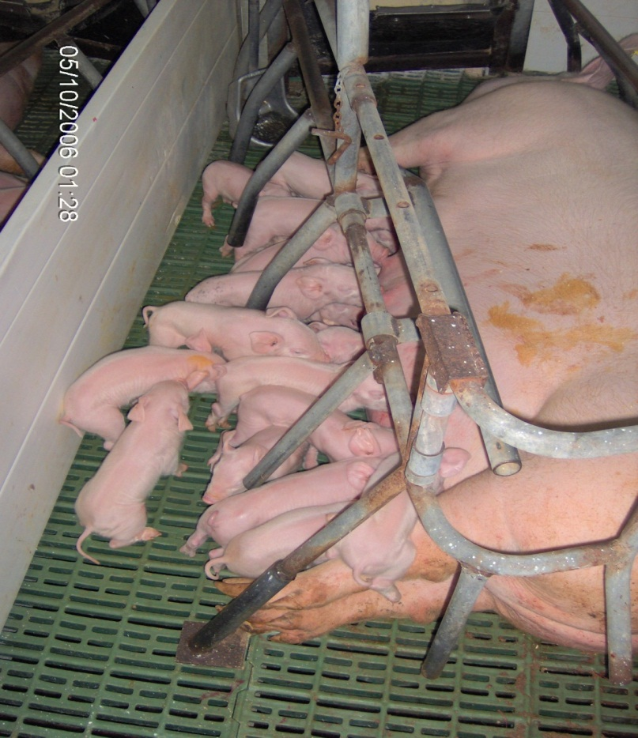
Alimentación de los Reproductores
Lucas Milanesio
Medico Veterinario
Catedra Producción Porcina
UNRC

Slide 2
Motivos de avances en nutrición
En los últimos años hay un gran avance genético para producción de carne magra y de calidad y se debe acompañar de una nutrición acorde.
La nutrición representa el 70 % del costo de producción.
La GMD y el I.C. tienen gran impacto económico.
Dado el aumento de precio de las materias primas se debe ser eficiente en la utilización de las mismas.
Se debe preservar el medio ambiente disminuyendo la excreción de nutrientes.

Slide 3
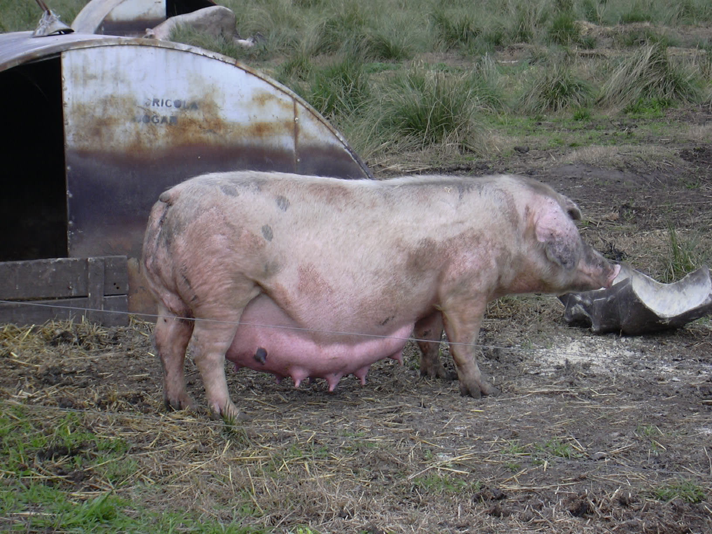
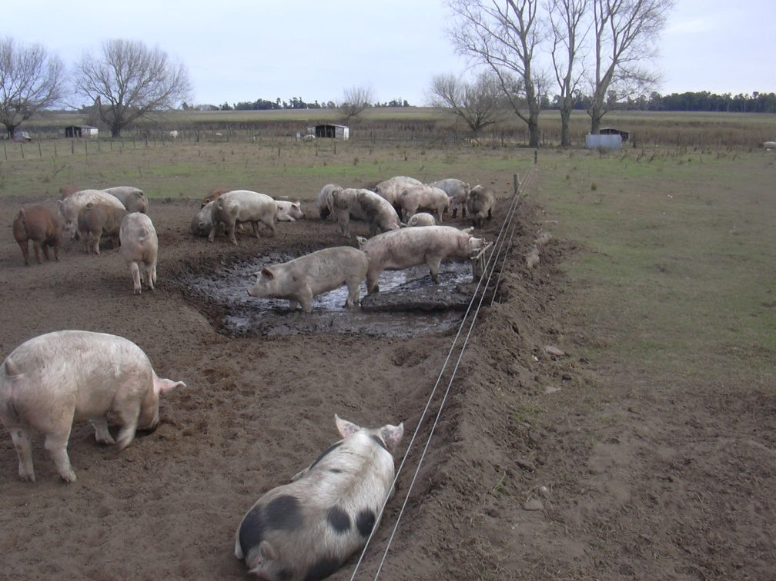
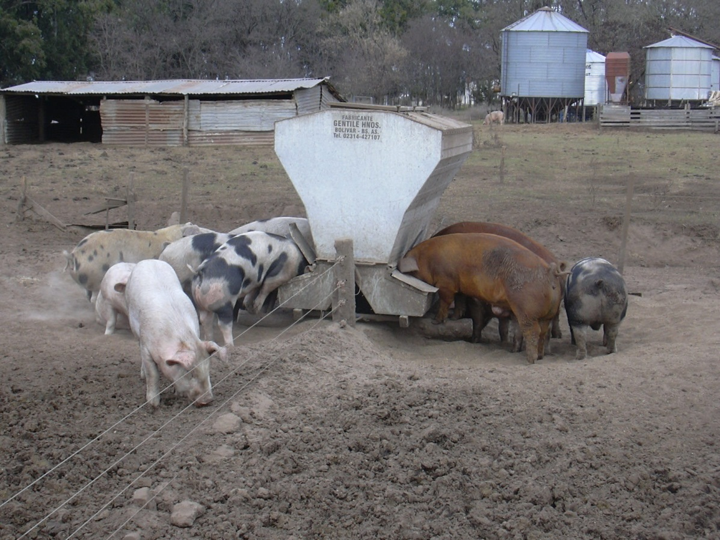

Slide 4
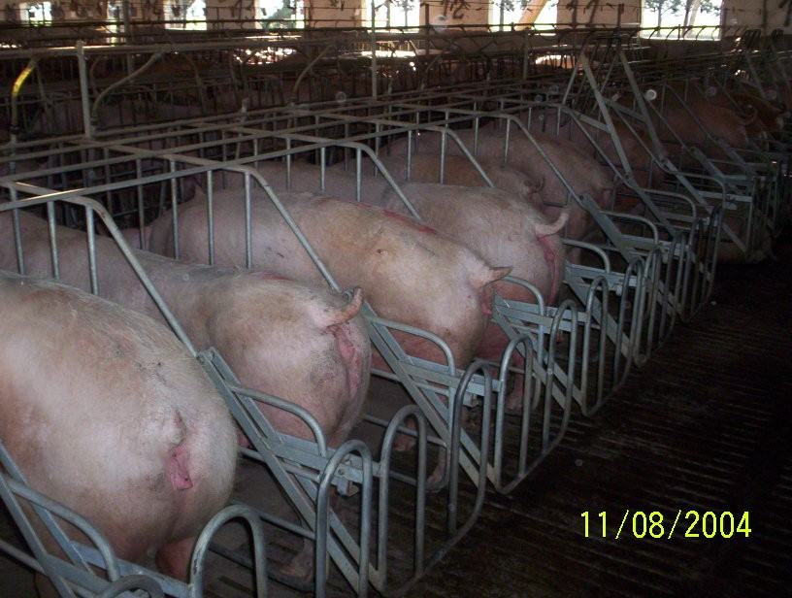
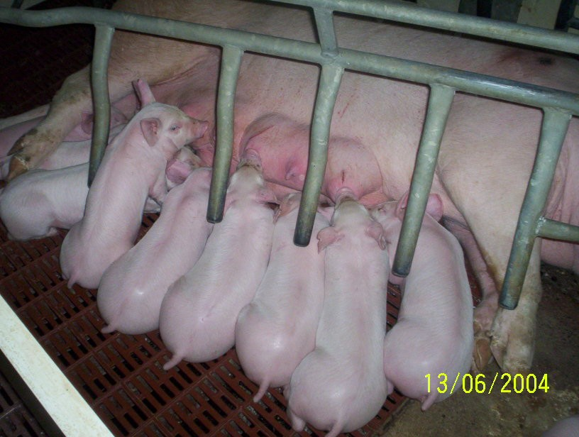
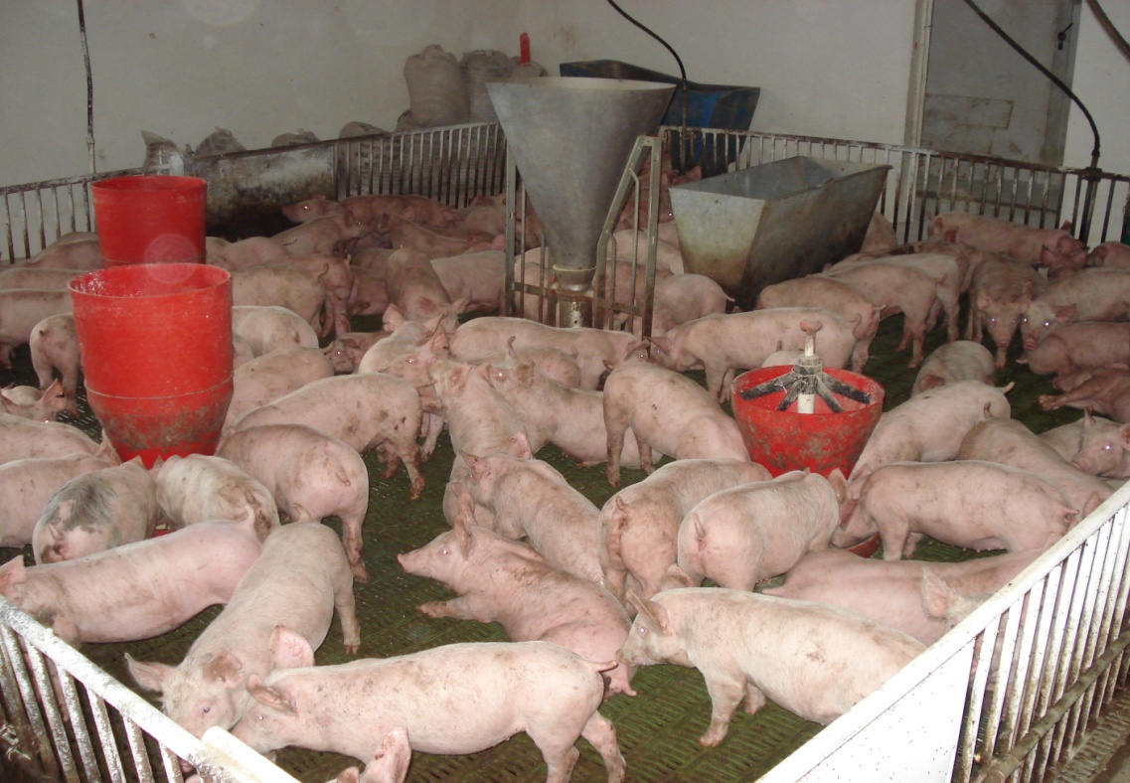
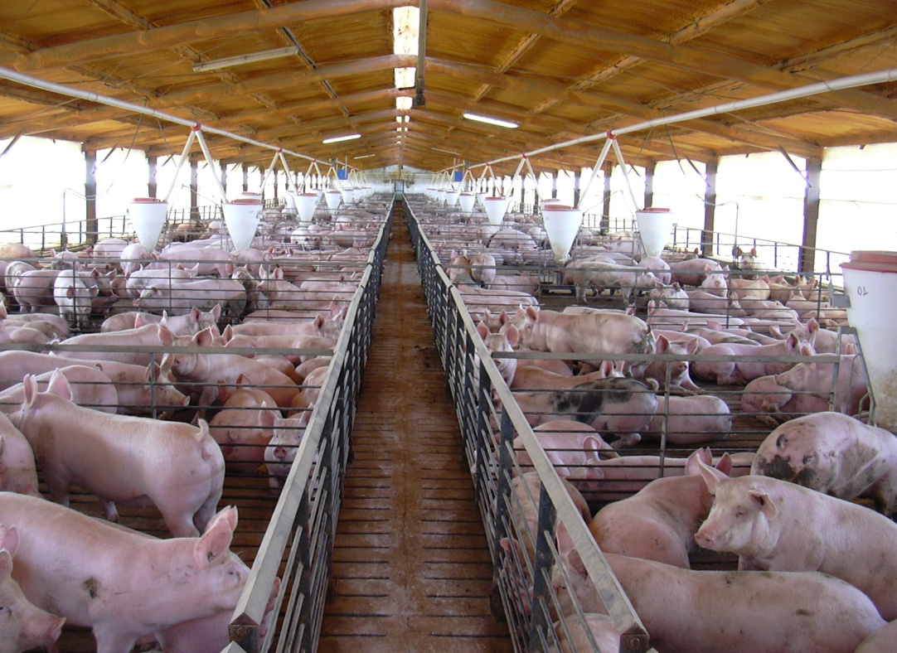

Slide 5
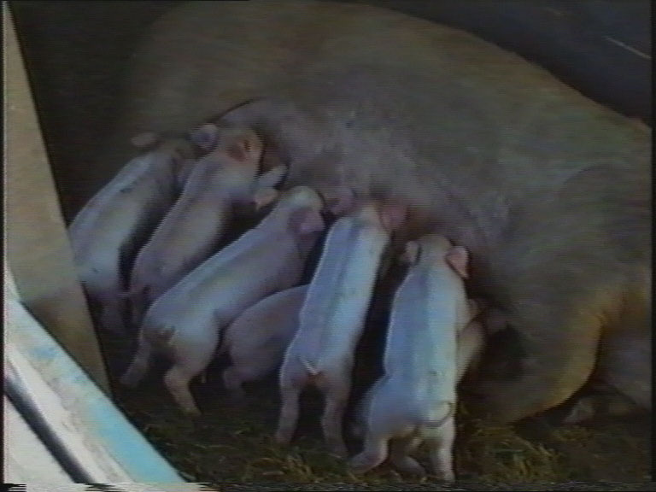

Slide 6
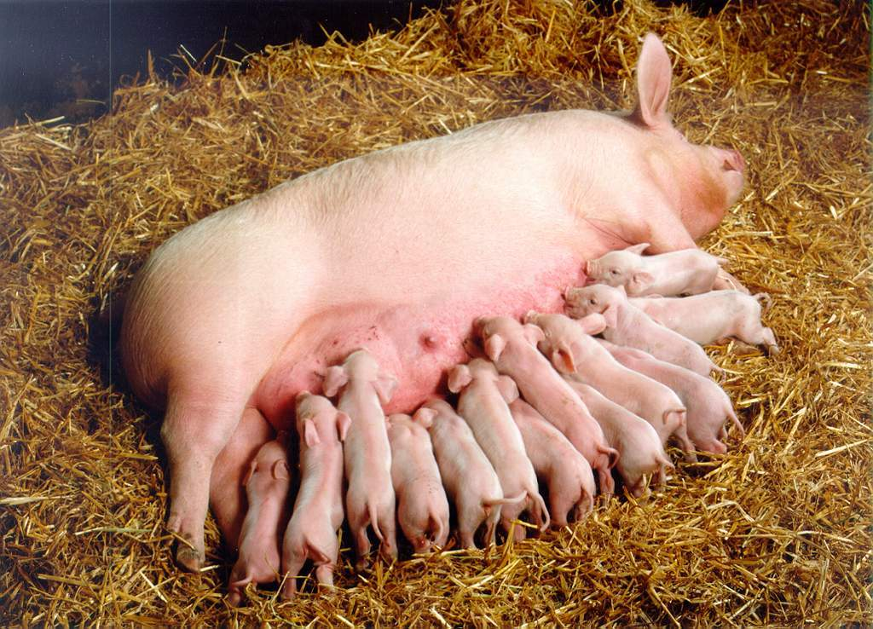

Slide 7
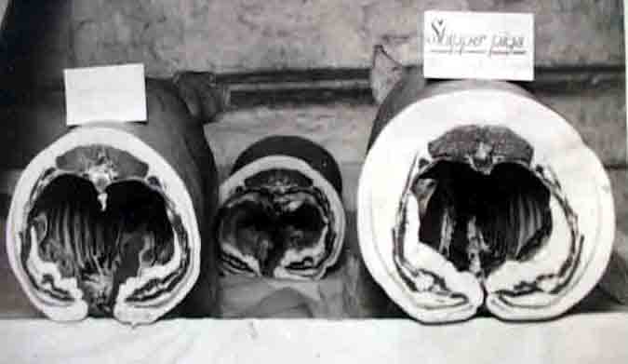

Slide 8
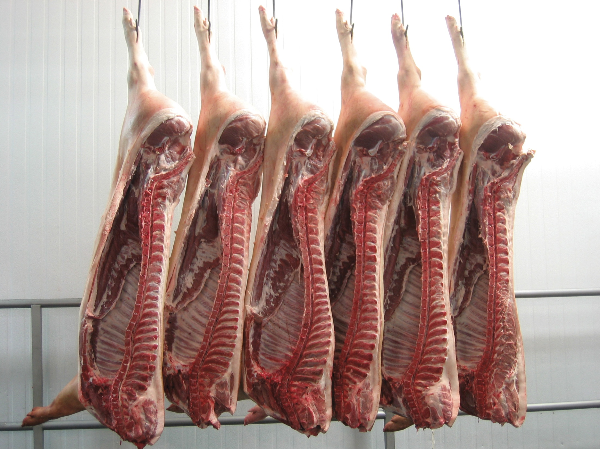

Slide 9
Potencial Genético
 | 1990 | 2009 | 2015
Lechones des./h/parto | 9 | 11 | 12
GMD Nac-Vta | 600 | 710 | 740
Índice Conversión | 3,2 | 2,85 | 2,70
% de Carne Magra | 45 | 50 | 51
Peso de Faena | 100 | 120 | 110
Kg de carne/hembra/ano | 2300 | 3000 | 3300

Slide 10
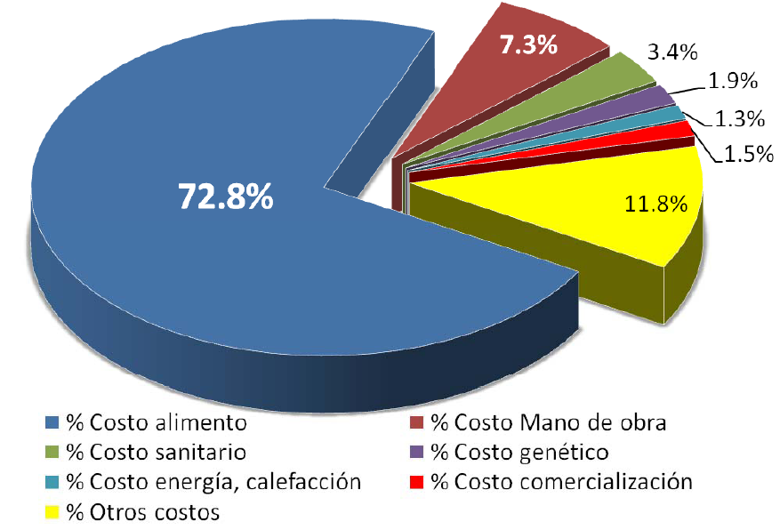
Costos de producción

Slide 11
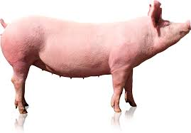
Futuras Reproductoras

Slide 12
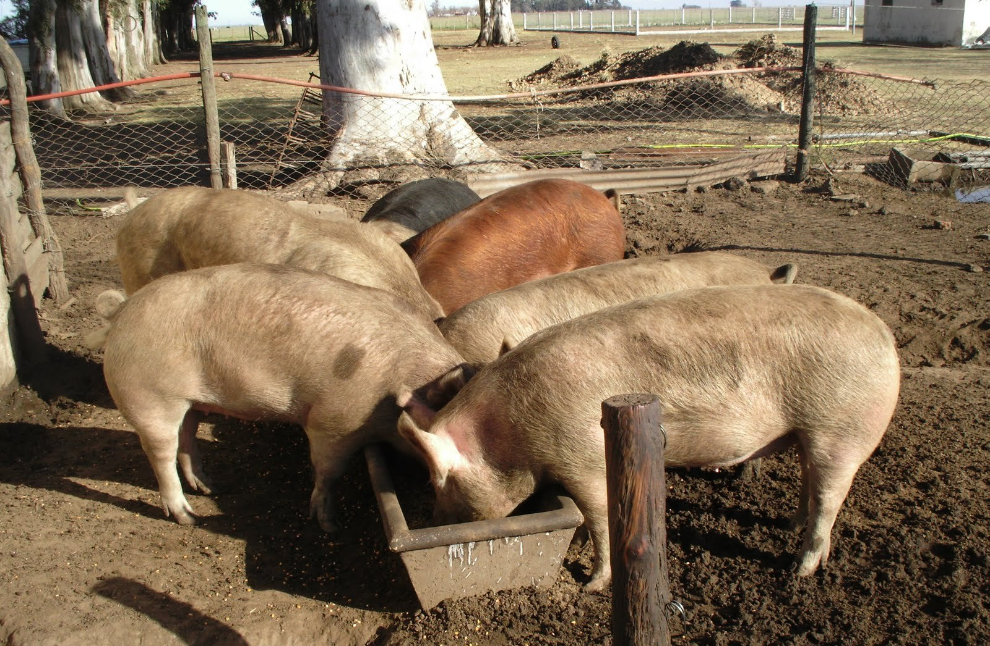
Alimentación de Futuras reproductoras
Las cachorras púberes, presentan su primer celo entre 180 – 200 días de edad, esto influenciado por:
El nivel nutricional
El fotoperiodo El efecto padrillo, entre otros.

Slide 13
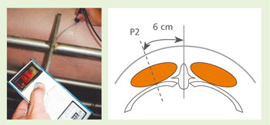
Recomendaciones para la 1ra. Cubrición
130 -140 kg de peso vivo (150)
220-230 días de vida
Tercer celo
18-20 mm de espesor de grasa (P2)

Slide 14
Alimentación de Futuras reproductoras
Alimentación de 70 a 130 Kg
No acelerar el crecimiento: 600/650 grs/día
Lograr 18-20 mm de espesor de grasa
Fortalecer el aparato locomotor
Lograr un buen desarrollo corporal y del aparato reproductor

Slide 15
De Cuadro-Hansen
Resultados reproductivos en primerizas según parámetros de condición corporal
Peso a la 1º cubrición | mm en P2 | Lechones a el 1º parto | Lechones nacidos del 1-5 parto
117 | 14.8 | 7.1 | 51
126 | 15.8 | 9.8 | 57.3
136 | 17.7 | 10.3 | 56.9
157 | 22.4 | 10.5 | 51.7
166 | 25.3 | 9.9 | 51.3
La diferencia de peso y en mm a 1er IA puede llegar a significar 9 lechones en 5 partos = una camada extra

Slide 16
Alimentación de Futuras Reproductoras
Se debe dar alimento de Futuras Reproductoras
Dar a Ad-Libitum/ restringido
Hacer Flushing 15 dias antes del sevicio con alimento de Lactancia

Slide 17
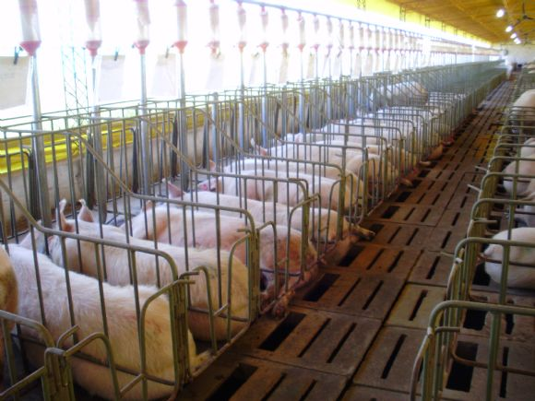
GESTACIÓN

Slide 18
Objetivos de la Nutrición en Gestación
Mantenimiento de la cerda.
Crecimiento corporal en cachorras.
Recuperación del estado corporal en multíparas.
Maximizar el numero de embriones implantados.
Promover la generación de fibras musculares en los embriones.
Promover el crecimiento de los fetos.
Desarrollo de la glándula mamaria.
Desarrollo del aparato digestivo de la cerda.

Slide 19
Componentes de la productividad de las cerdas en relación a la nutrición
Numero de lechones destetados/cerda/año
- N° de lechones Nacidos Vivos
- Mortalidad hasta destete
Producción de Leche
Regularidad reproductiva (Intervalo dest-concep).

Slide 20
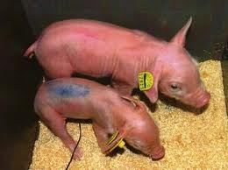
Gestacion
En los dos primeros tercios de gestación se desarrolla el 20 % del peso fetal.
En el último tercio las necesidades aumentan ya que los fetos desarrollan el 80 % del peso con el cuál nacen.

Slide 21
La alimentación en gestación influye sobre:
Mortalidad embrionaria.
Desarrollo de la glándula mamaria.
Peso al Nacimiento.
Desempeño productivo de la progenie.
Supervivencia de lechones post parto.
Consumo de la cerda en lactancia.

Slide 22
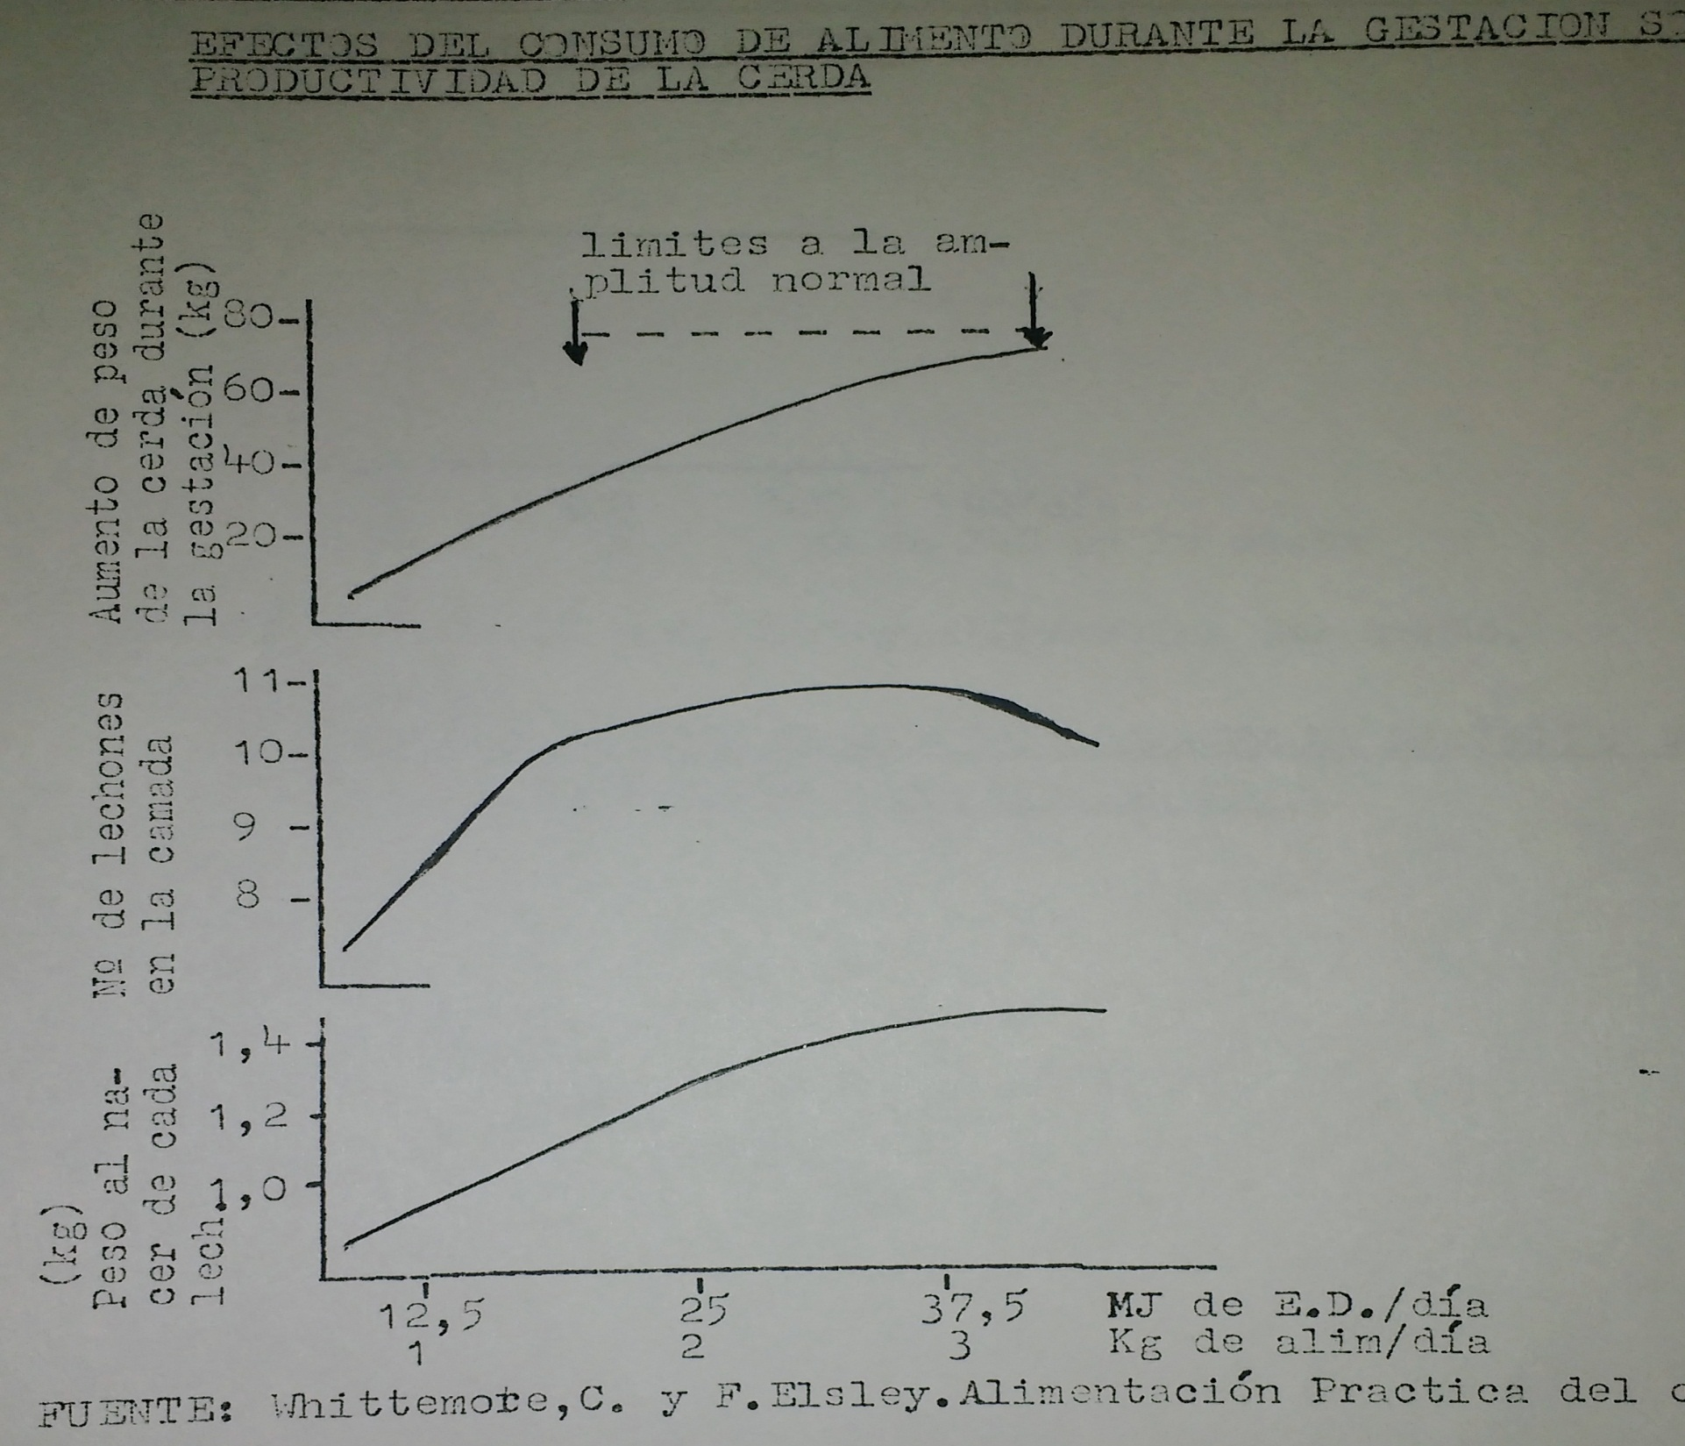

Slide 23
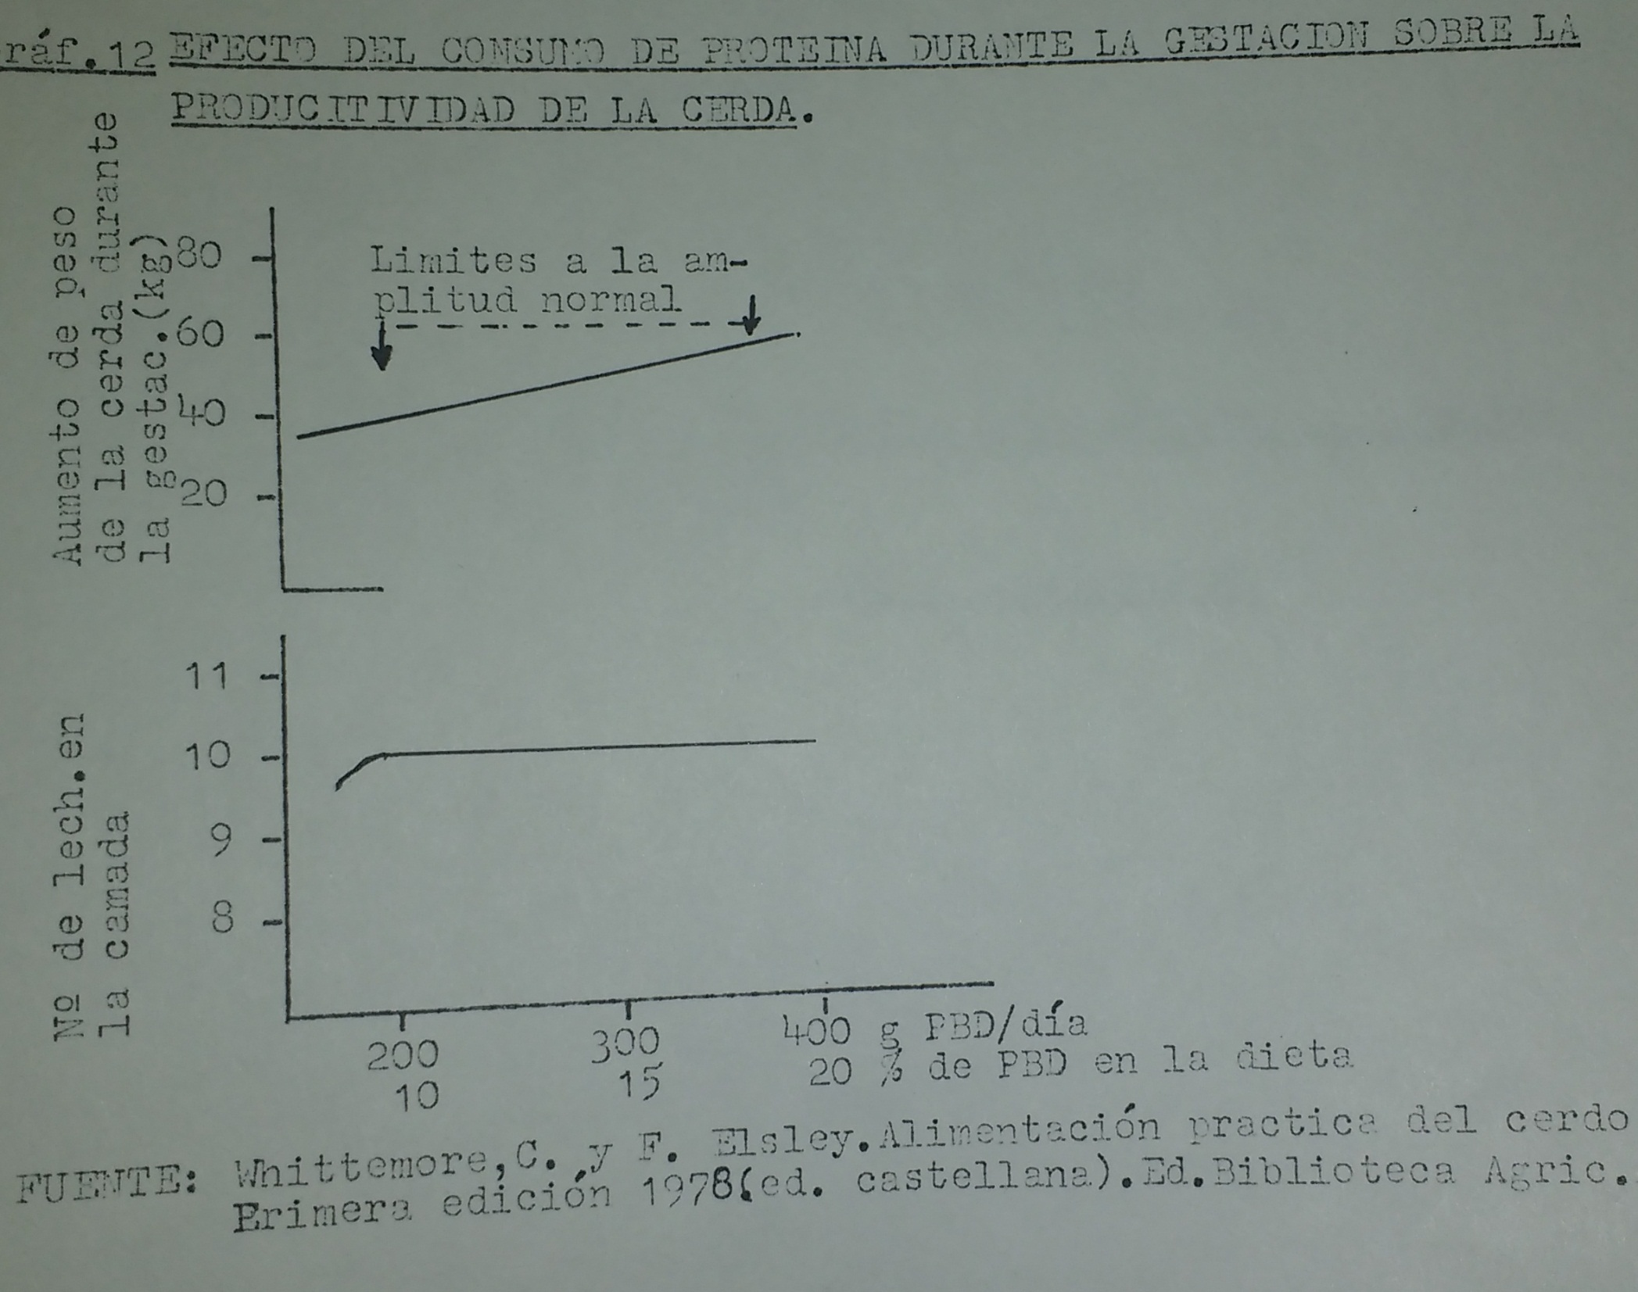

Slide 24
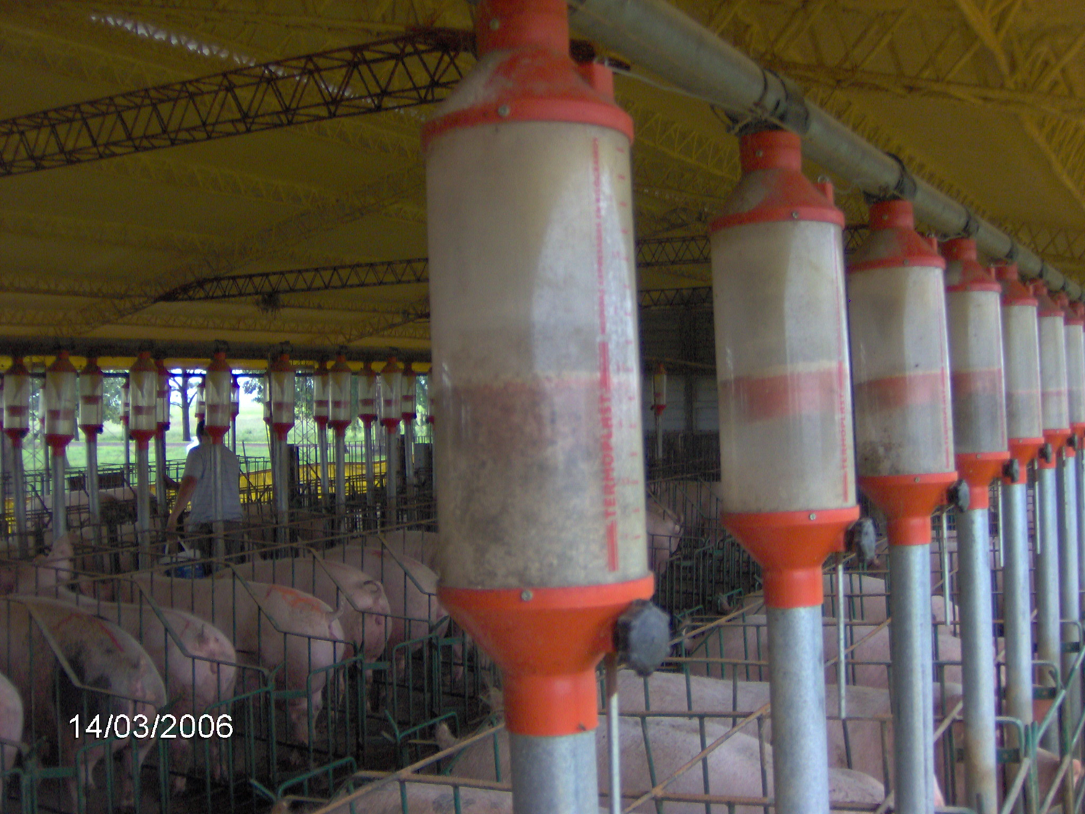
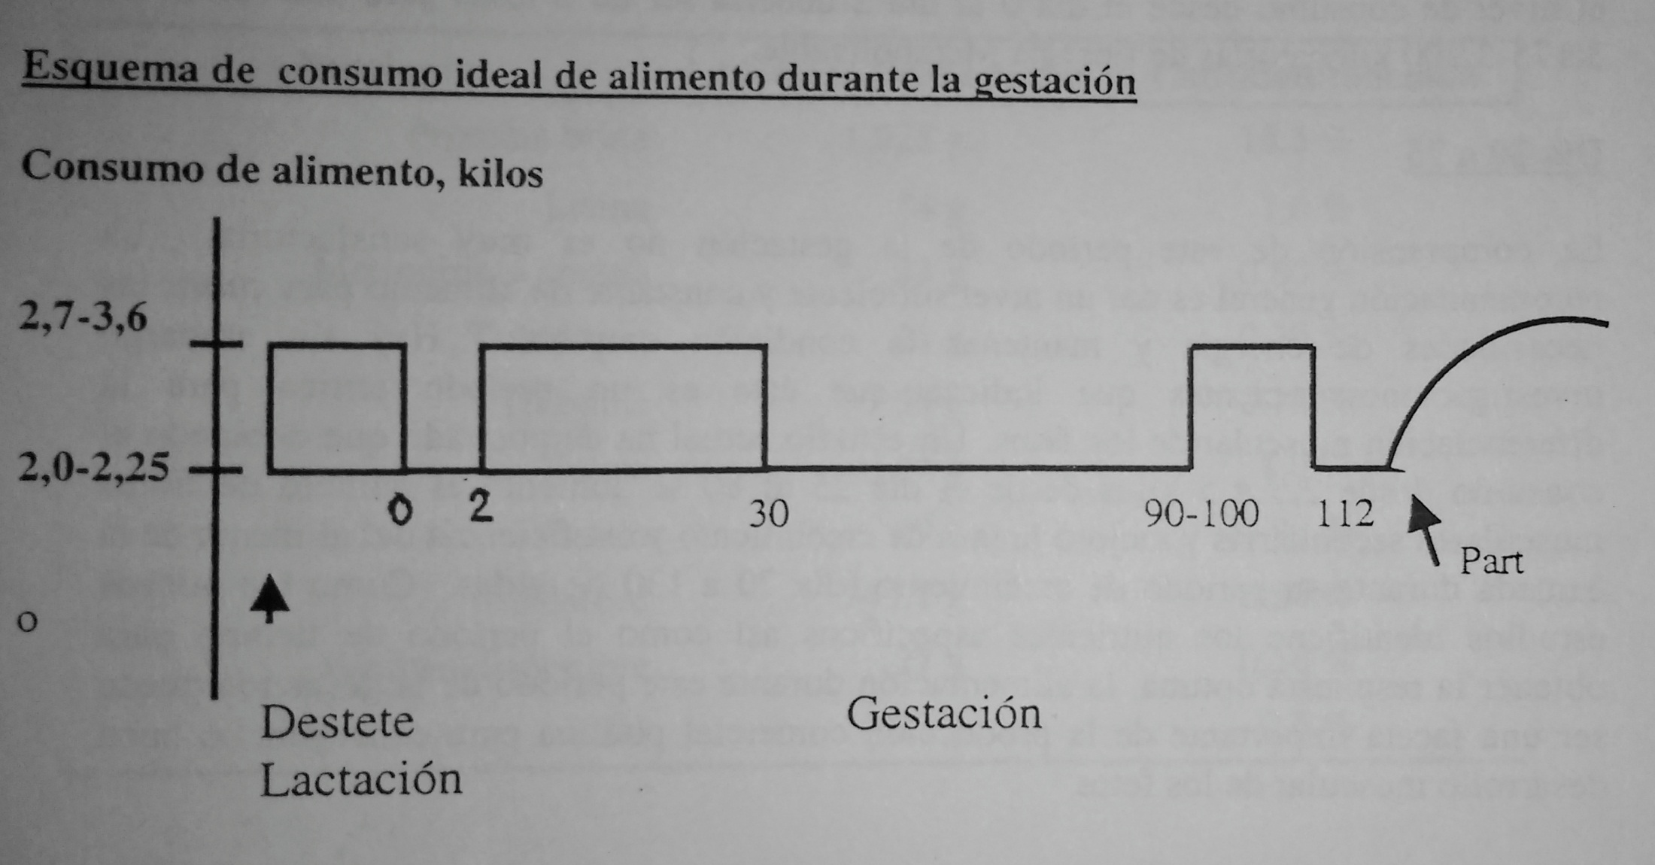
Alimentación durante la Gestación
0 a 48 hs | Restringir a 2 kg/día
2 a 30 dias | 1,8 a 3,5 kg/día en multíparas para recuperar estado corporal
30-90 días | 2 kg/día para mantener estado corporal
90-110 días | 3,5 kg/día para favorecer el crecimiento fetal
111-114 dias | Disminuir la cantidad de alimento a 2 kg/dia

Slide 25
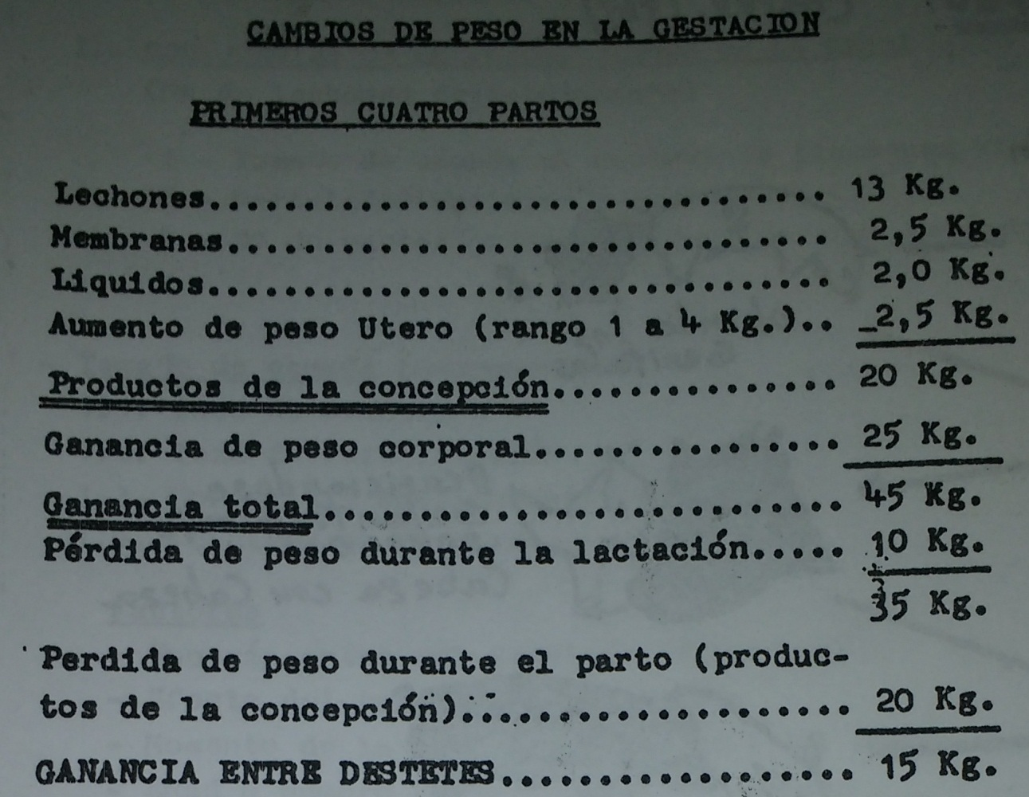
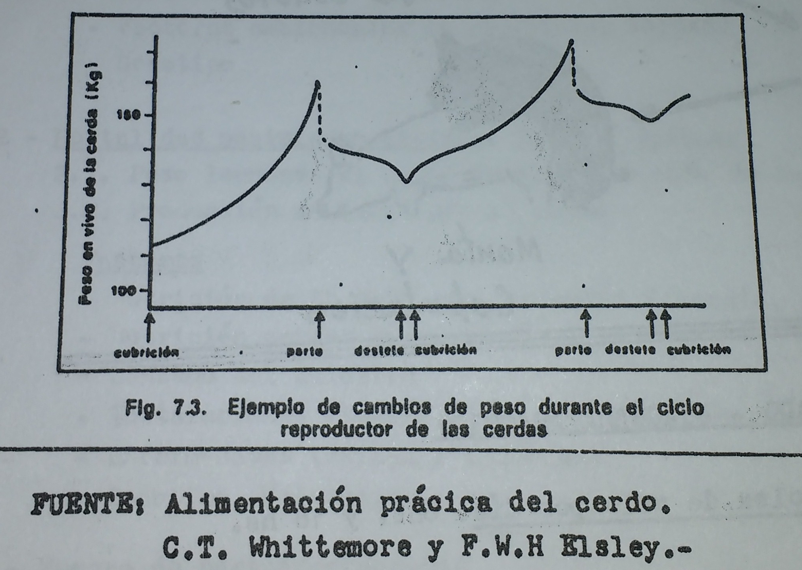

Slide 26
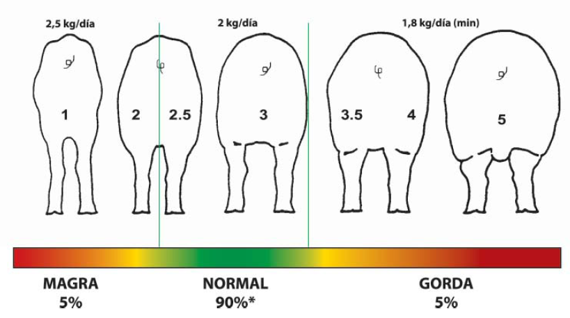
Condición corporal

Slide 27
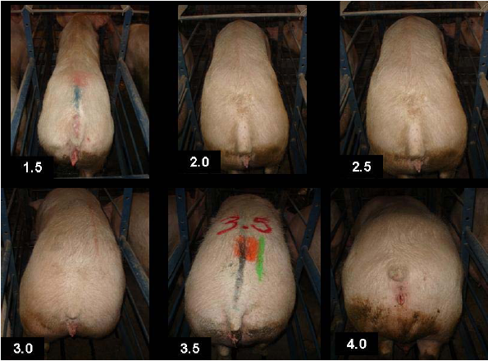

Slide 28
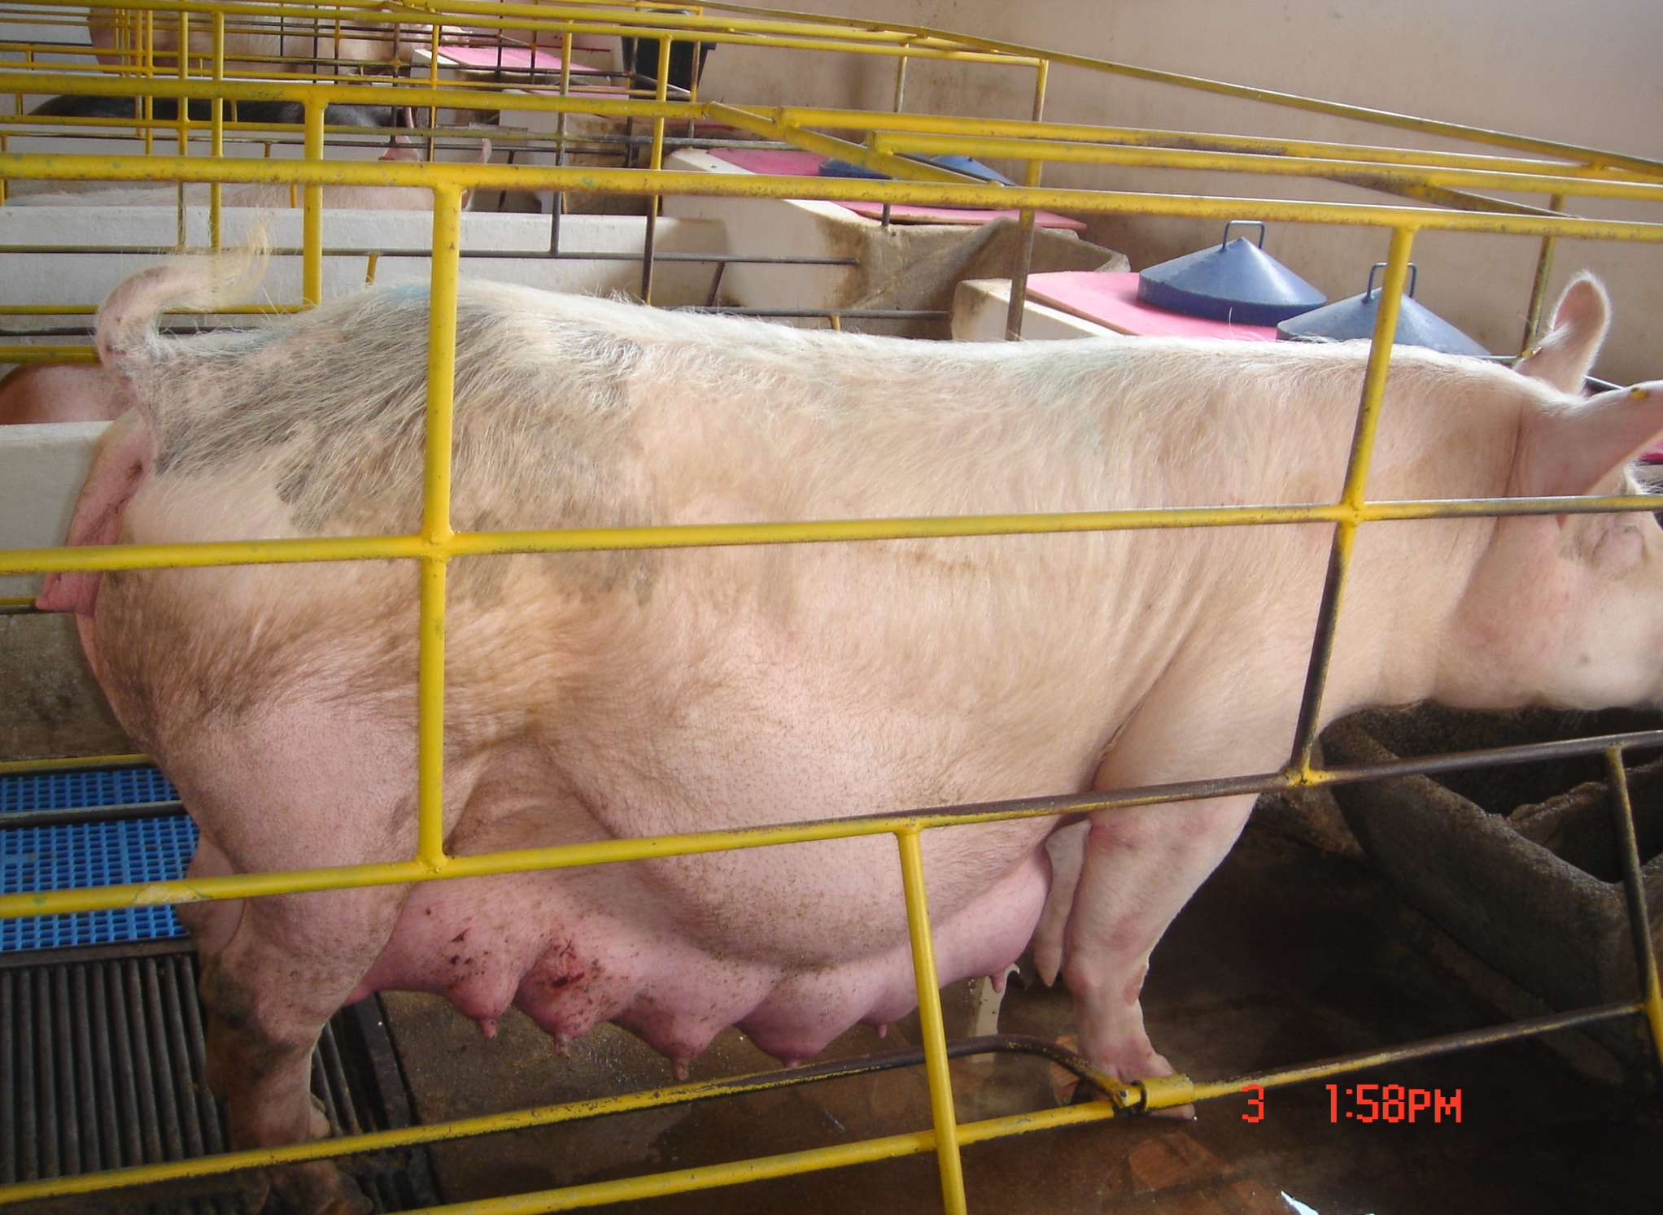

Slide 29
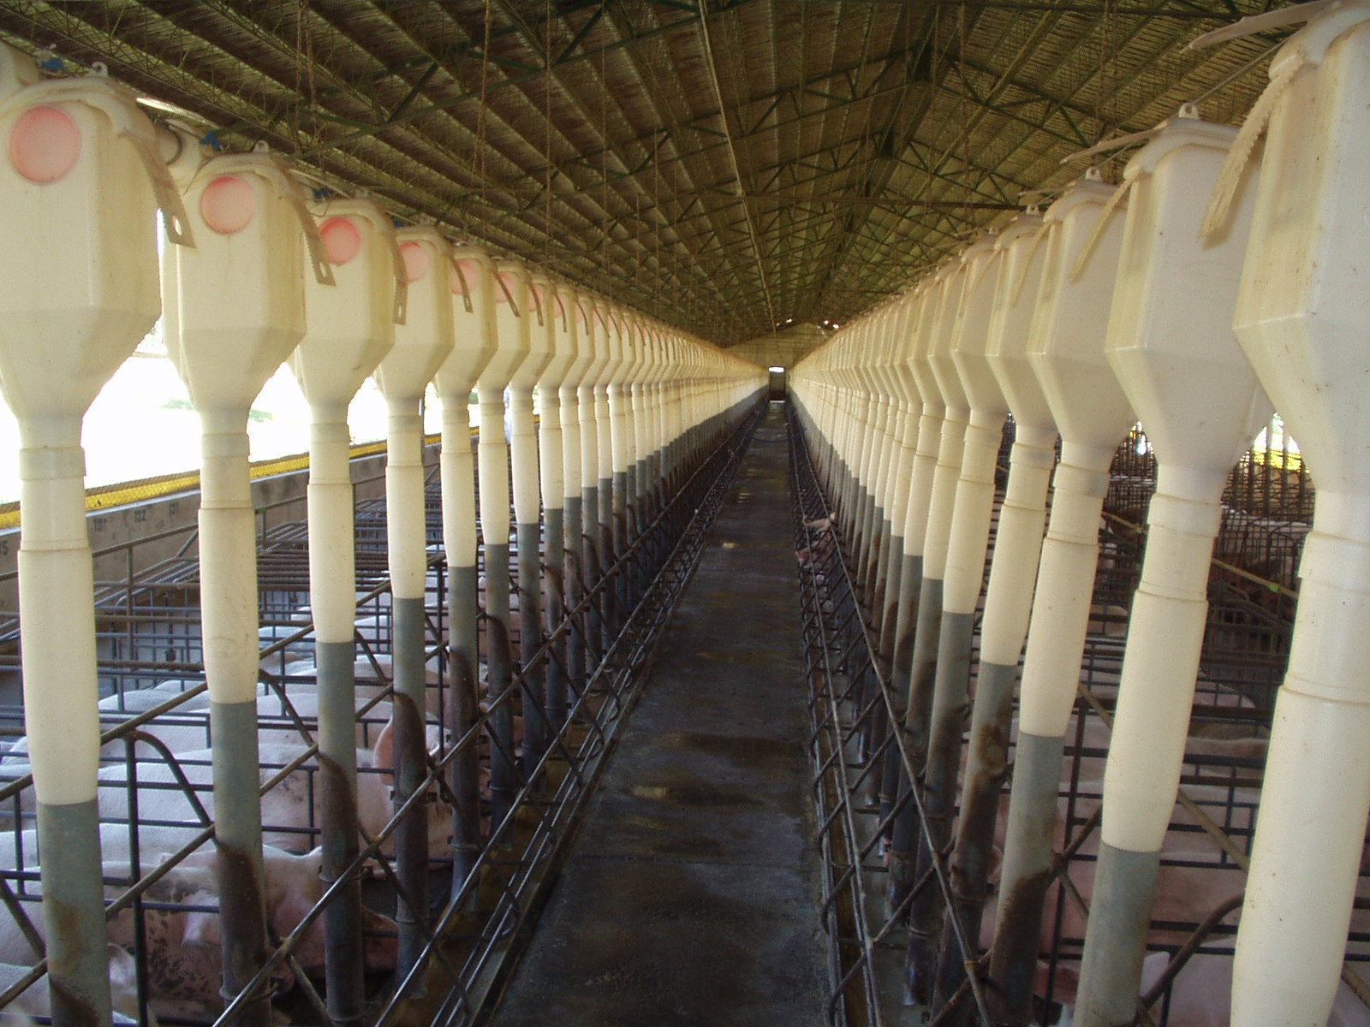

Slide 30
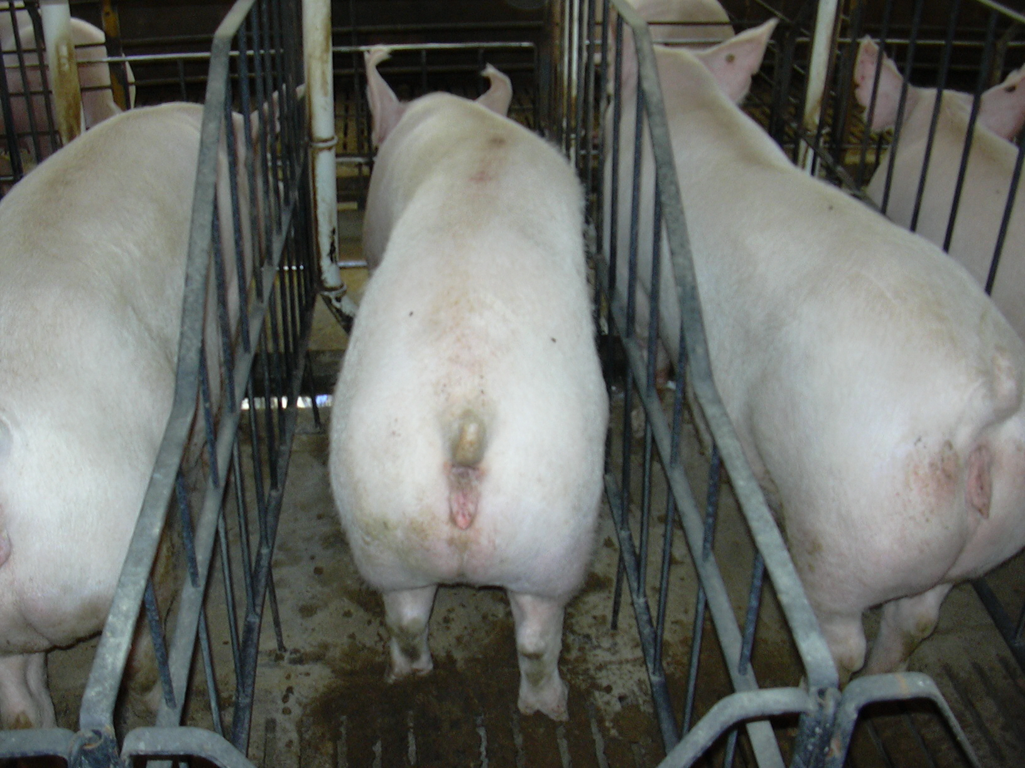

Slide 31
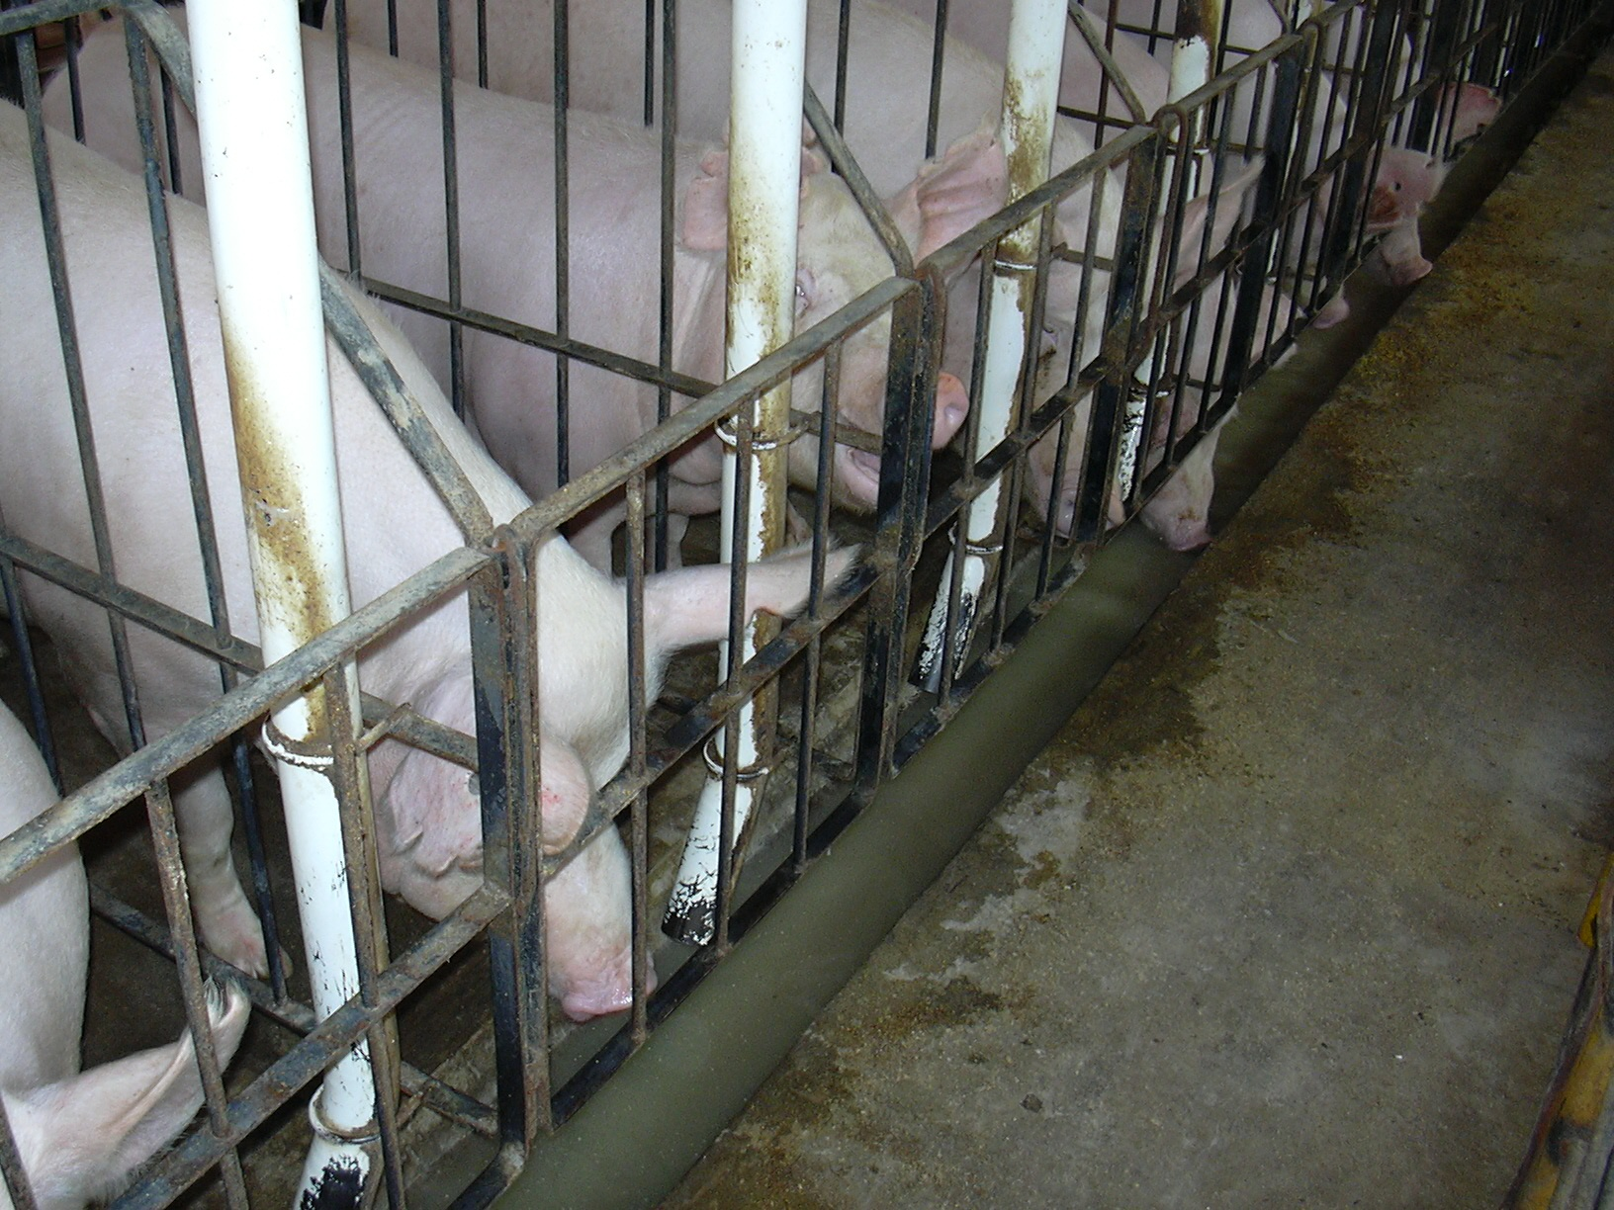

Slide 32
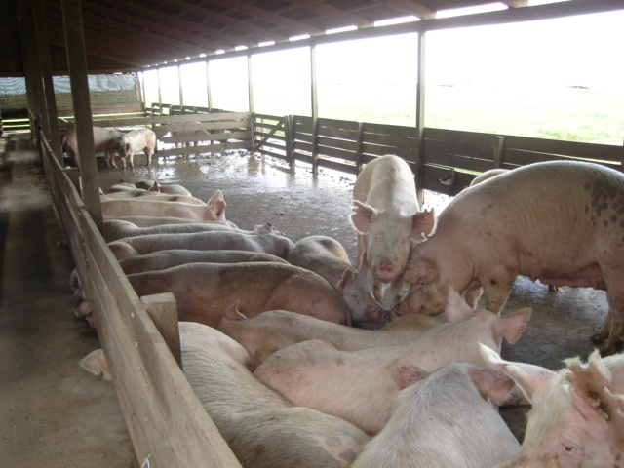

Slide 33
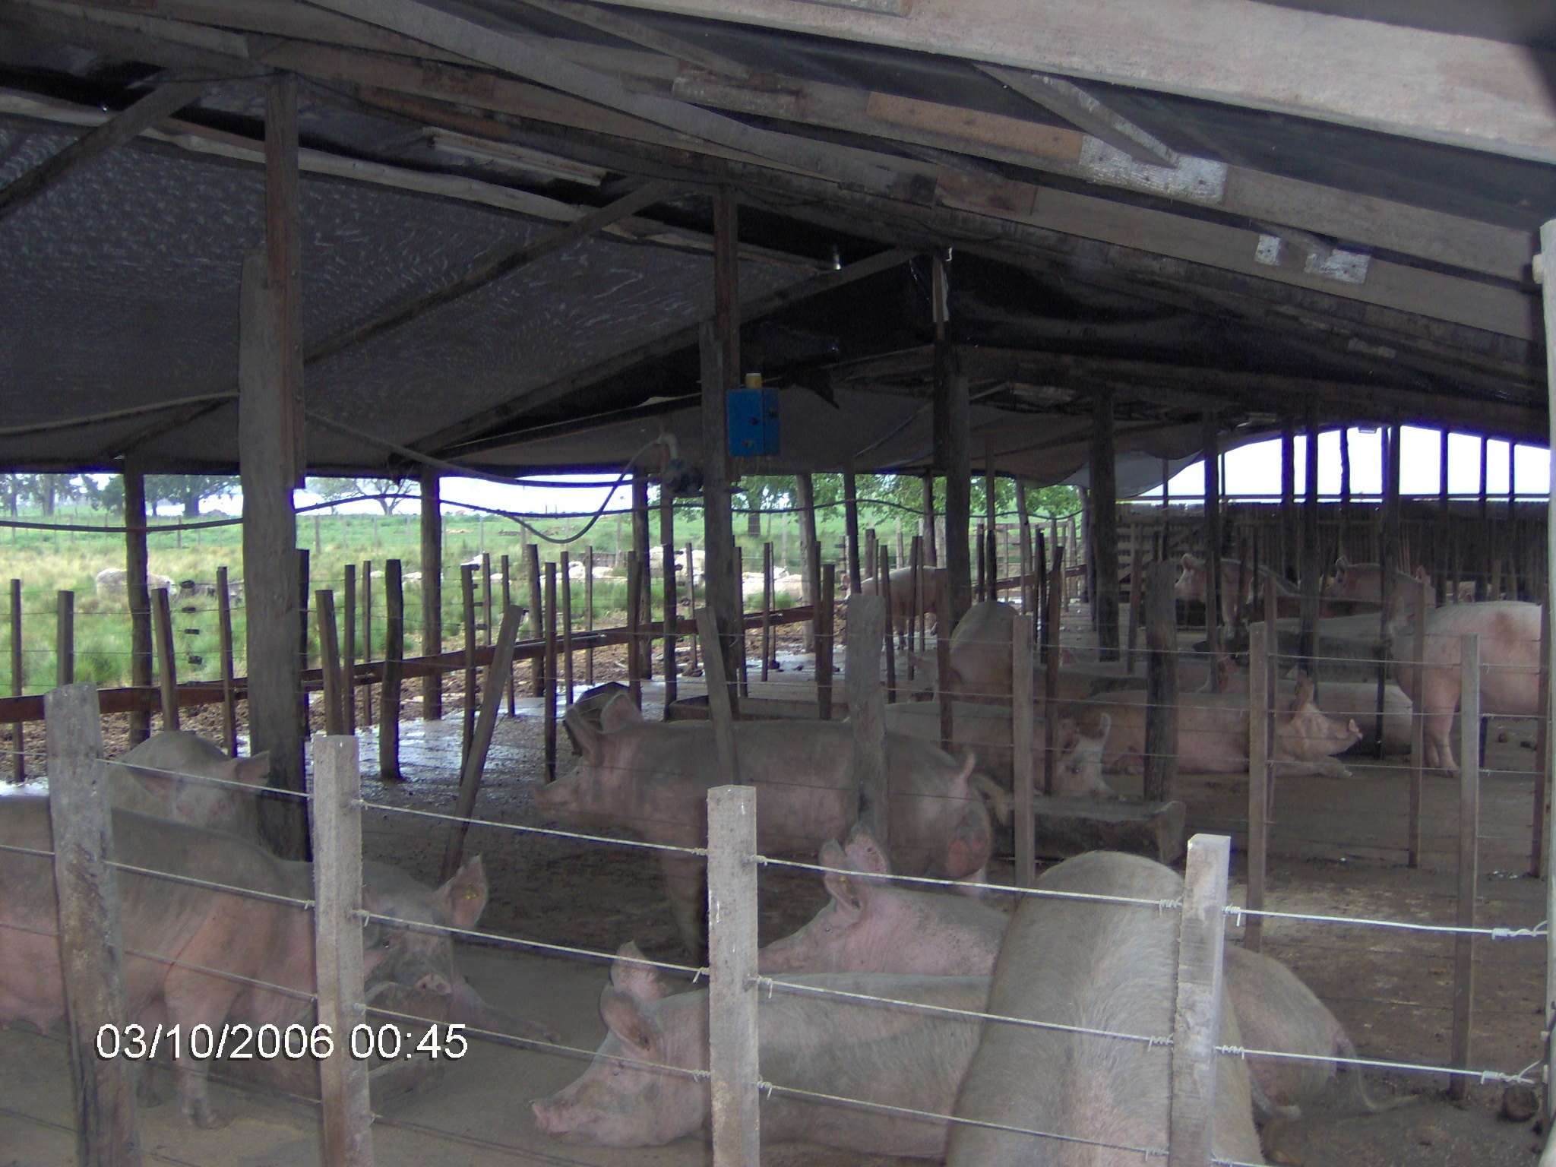

Slide 34
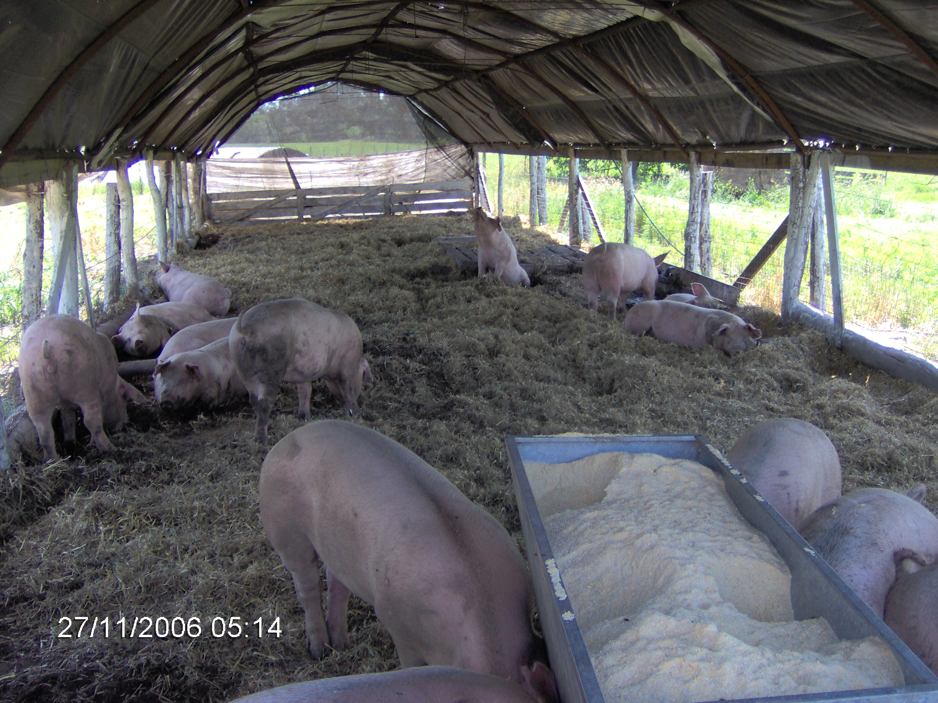

Slide 36
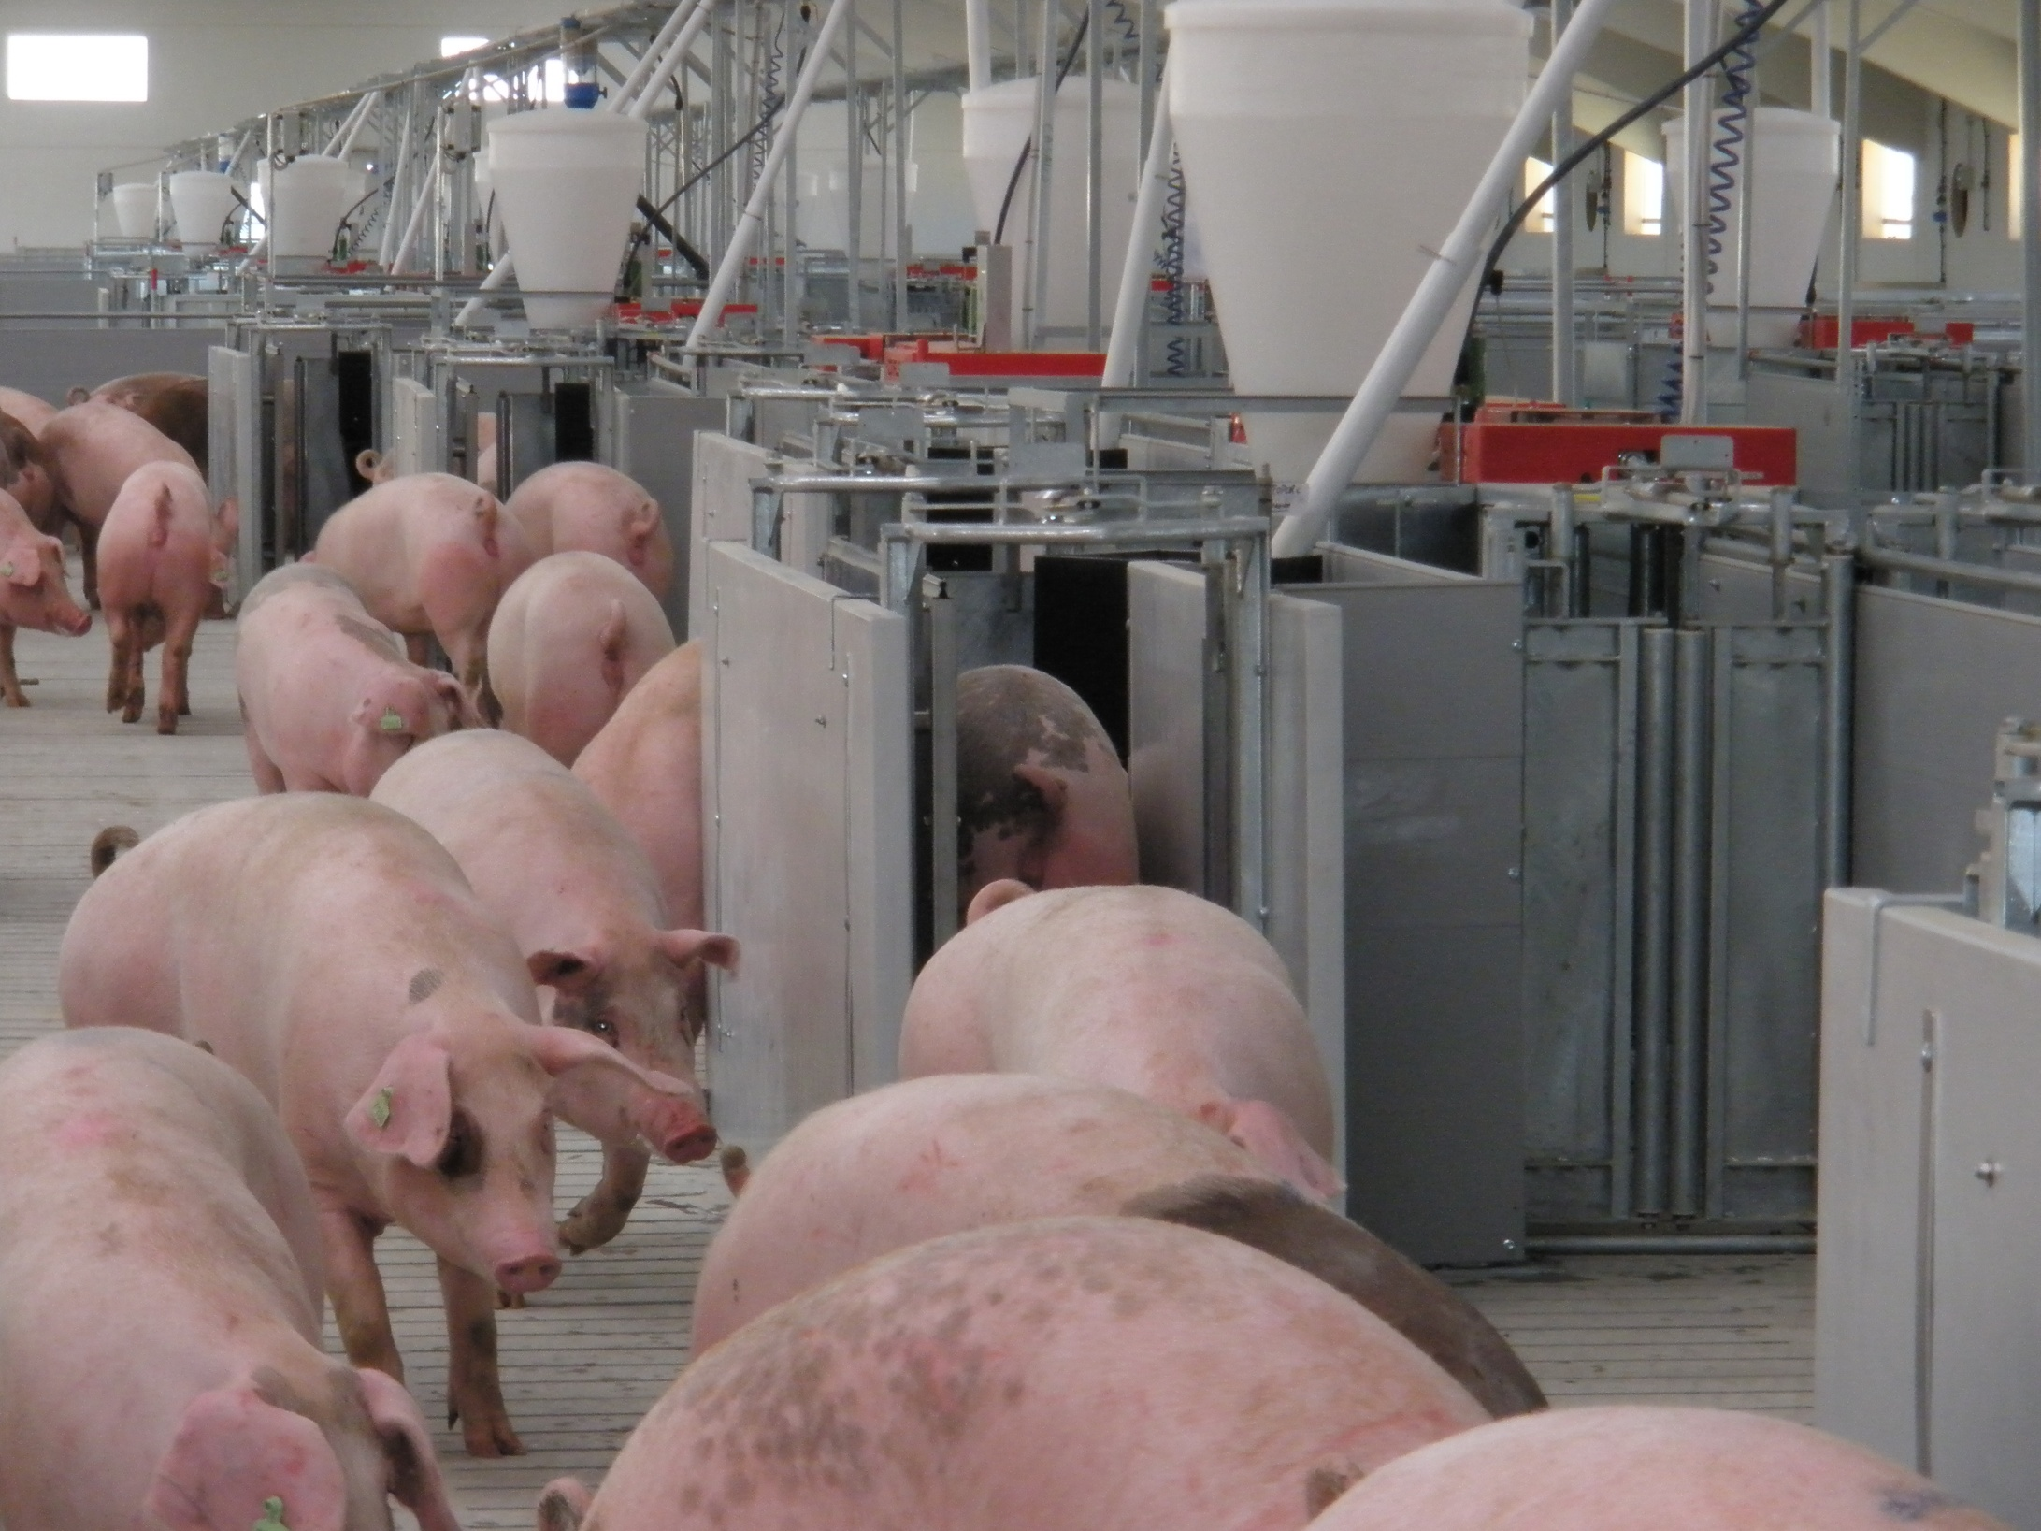
;

Slide 37
Consecuencias de una mala nutrición
Cerdas Gordas:
Estreches del canal blando de parto
Aumenta el numero de lechones aplastados
Menor apetito durante la lactancia
Aumento de los nacidos muertos
Cerdas Flacas:
Falta de reservas corporales
Mala producción de leche
Retraso en la aparición del celo
Bajo nacidos vivos en el siguiente parto

Slide 38
Recomendaciones
Controlar el plan de alimentación
Controlar el estado corporal 1 vez/semana
Regular los dosificadores de acuerdo al estado y época de gestación
Controlar el peso y volumen del dosificador
Mantener la higiene del dosificador

Slide 39
Recomendaciones
Mantener el normal funcionamiento de todo el sistema de alimentación
Controlar la presión de agua
Manejar el ambiente y las cortinas correctamente.
Controlar el estado de los silos (filtraciones y limpieza)

Slide 40
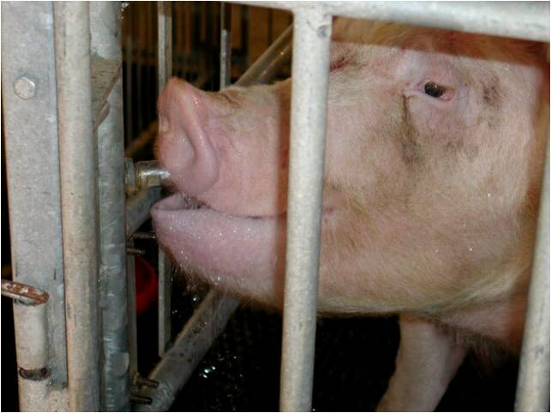
Agua en Gestación
Limpia y Fresca
Libre Disponibilidad
Consumo promedio: 10-15 litros/día
La restricción favorece la cistitis

Slide 41
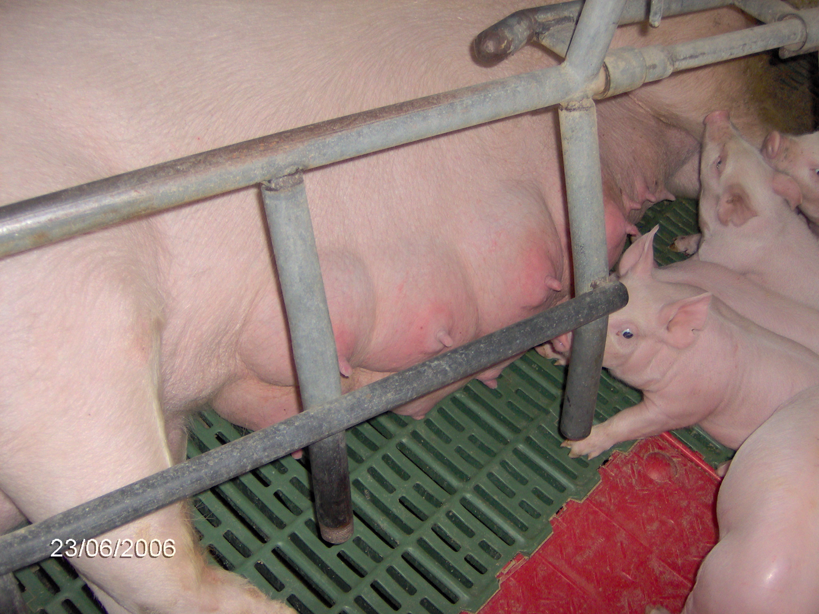
LACTANCIA

Slide 42
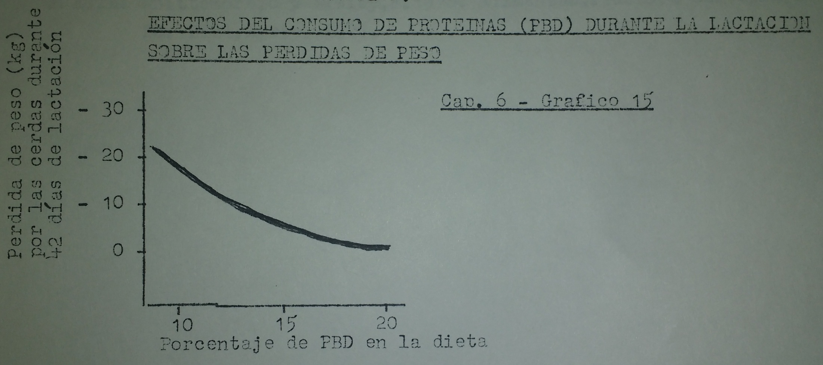
Objetivos
Alta producción láctea
Perder poco estado corporal
Rápido retorno al celo
Buena performance en el siguiente parto

Slide 43
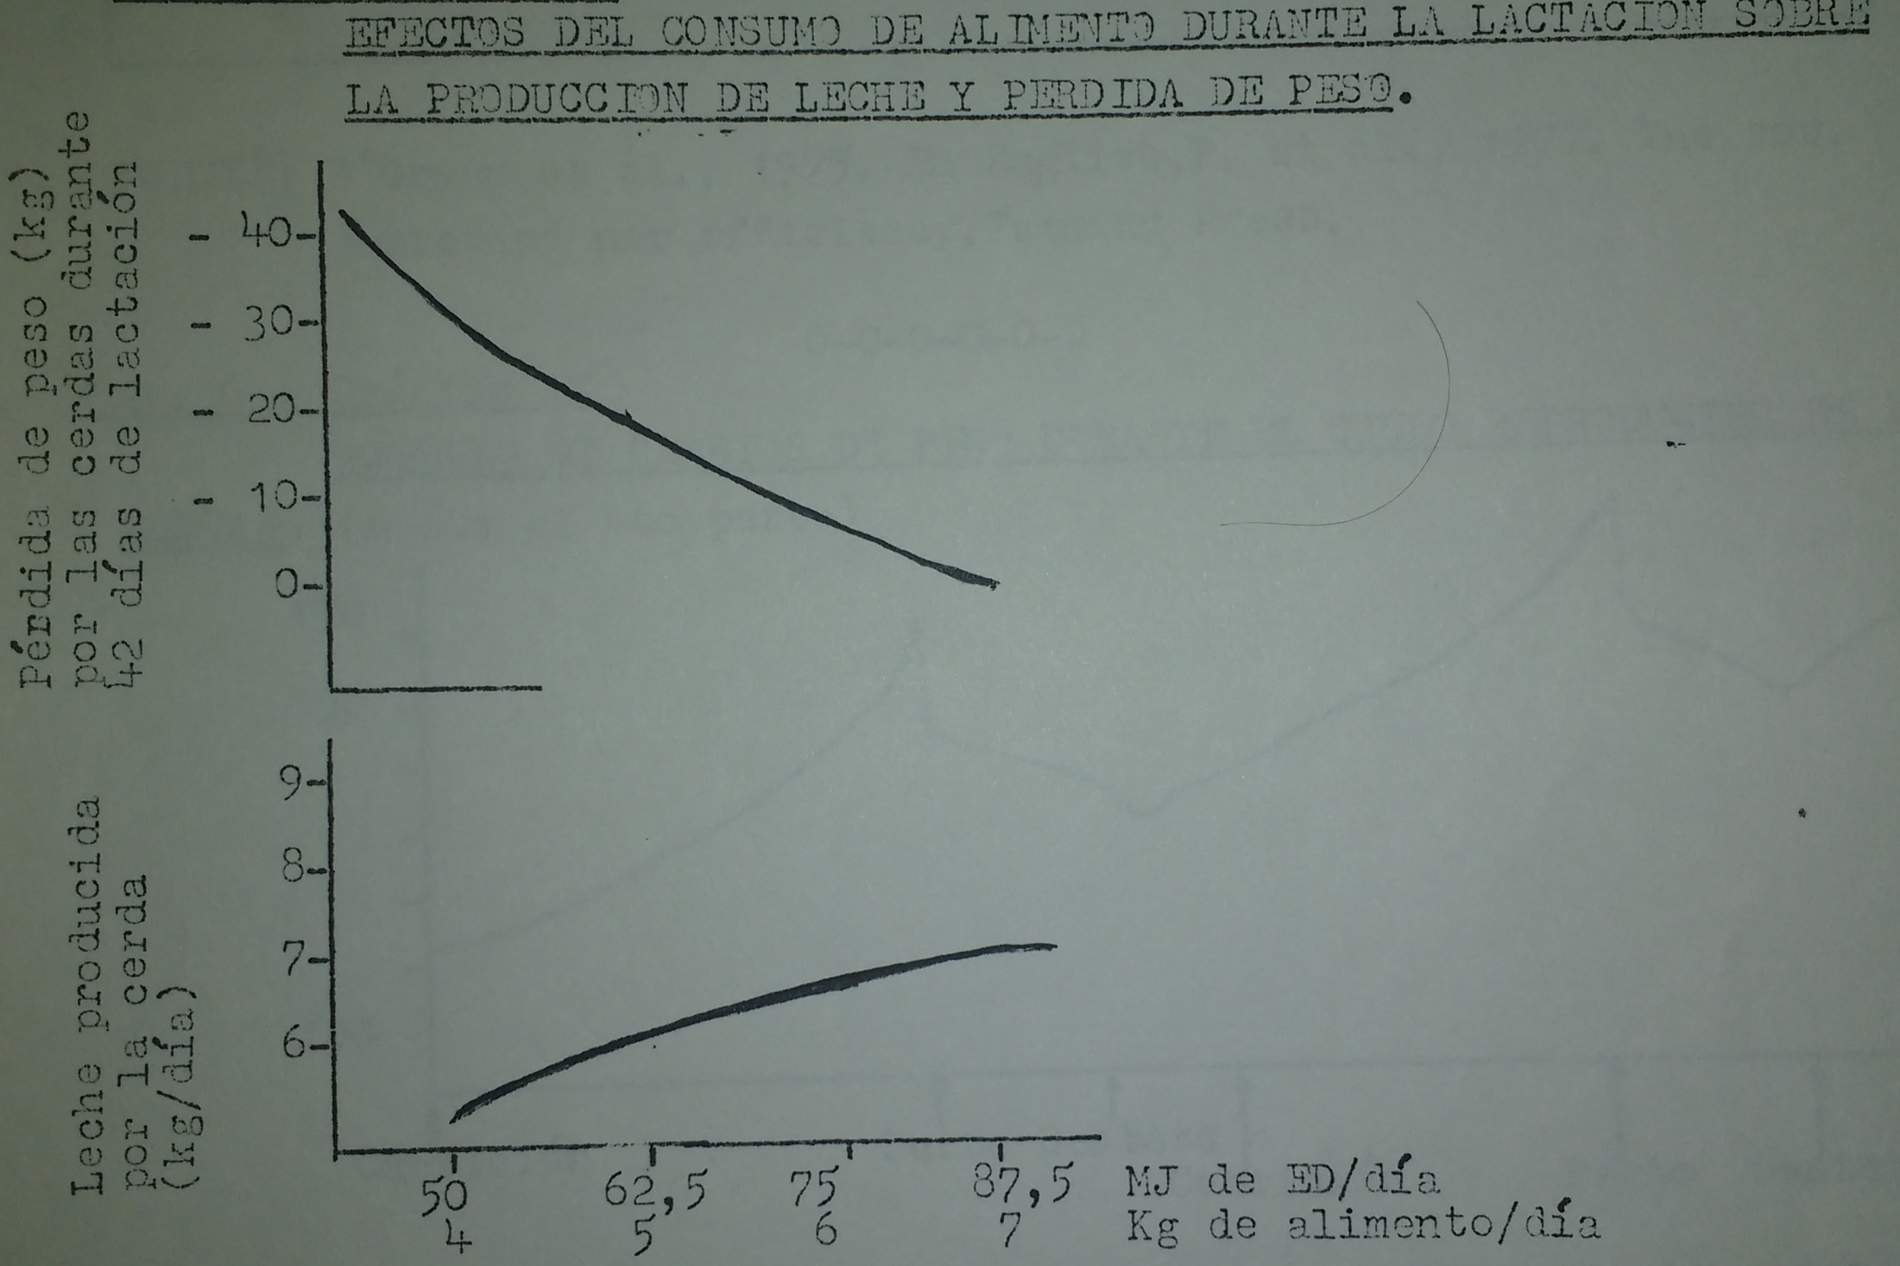
Recomendaciones
El día del parto no come y los 3 días siguientes 1/3 kg/dia.
Del día 4 en adelante dar Ad Libitum.
Controlar la provisión de agua en calidad y cantidad.
Llevar registros de consumos
Una buena alimentación en calidad y cantidad mejora el crecimiento de los lechones y la función reproductora en el post destete.

Slide 44
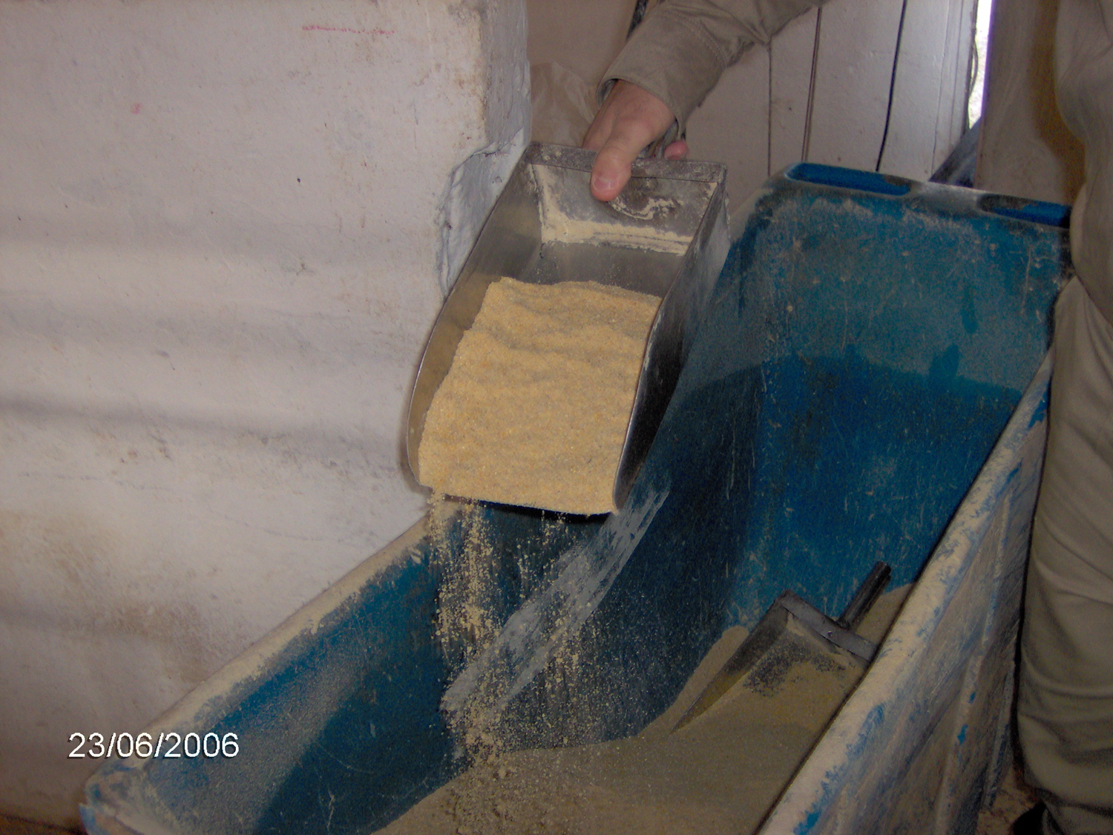
Consumo de alimento
Una hembra con 10-12 lechones produce 10 a 12 litros de leche por día y debe consumir alrededor de 8 kg de ración

Slide 45
Frecuencia de Alimentación
El aumento de la frecuencia de 2 a 4 veces por día aumenta un 12 % el consumo
Calculo de la cantidad: 2 kg para la cerda + 450 grs/lechon
Fuente: O Grady y Lincha, 1981

Slide 46
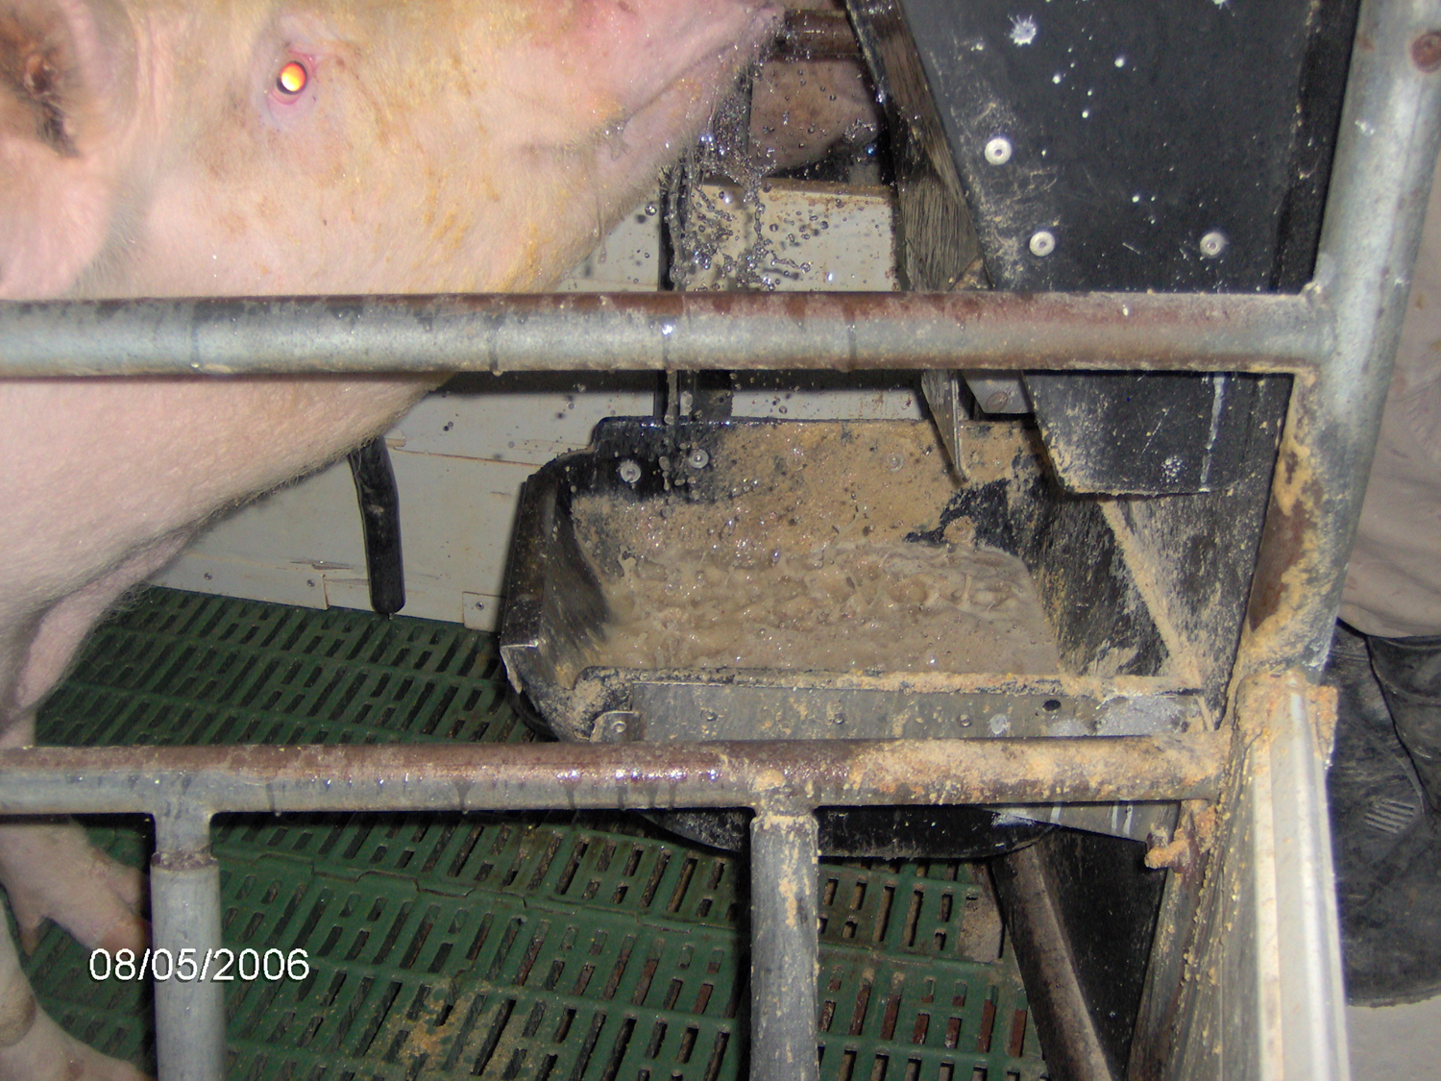
Agua
Consumo aproximado: 20 a 40 litros por día
Limpia y Fresca
Buena disponibilidad (2 a 3 lts/minuto)
Controlar la calidad en forma periódica

Slide 47
Recomendaciones para Mejorar Consumo
Dar alimento limpio y fresco
Suministrar agua en cantidad suficiente
Humedecer la ración
Concentración de Nutrientes
Suplementar con grasa

Slide 48
Recomendaciones para Mejorar Consumo
Correcto manejo del alimento en gestación
Control de Temp., Humedad y Ventilación
Dar de comer de 4 a 6 veces por día
Respetar horarios de alimentación

Slide 49
Intervalo Destete – Cubrición No debe ser mayor a 7 días
Influenciado por:
Perdida del estado corporal
Cantidad de lechones destetados
Estrés en el post destete

Slide 50
Fase Destete - Cubrición
Hacer Flushing
Dar alimento de Lactancia o Post destete
Suministrar alimento a discreción
Ayuno máximo 12 hs

Slide 51
CONCLUSIONES
Trabajar en las Cachorras para lograr los objetivos de la primera cubrición
La producción de lechones comienza al servicio y no al parto.
Hacer un correcto plan de alimentación en gestación para obtener tanto cantidad como calidad de lechones.

Slide 52
CONCLUSIONES
Para lograr altos pesos al destete debemos lograr altos consumos en la hembra en lactancia
Luego del destete hacer un Flushing con un alimento rico en energía.
Cuando hablamos de alimentación siempre tener en cuenta el agua que es el nutriente mas económico.

Slide 53
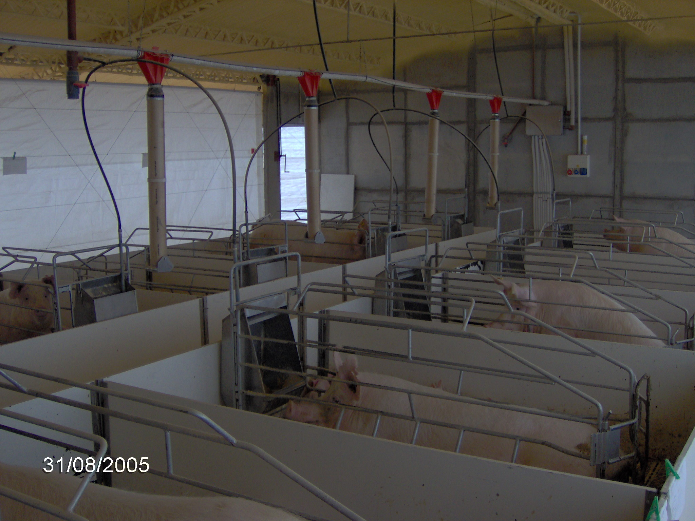

Slide 54
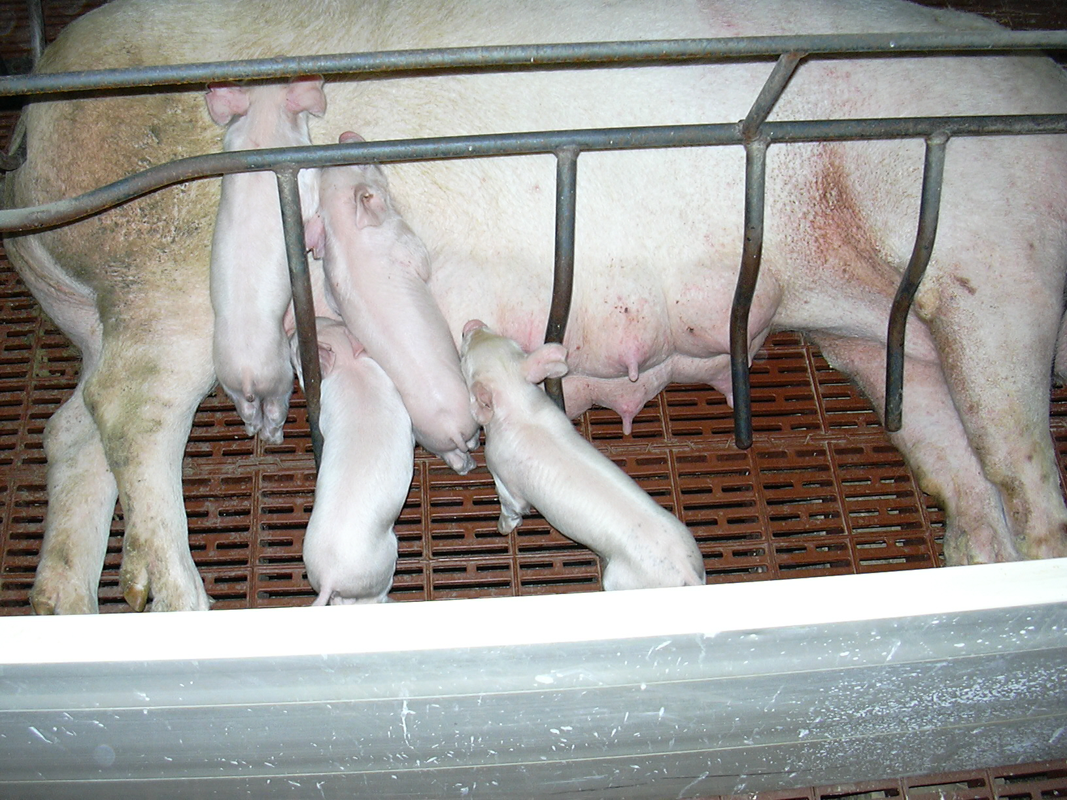

Slide 55
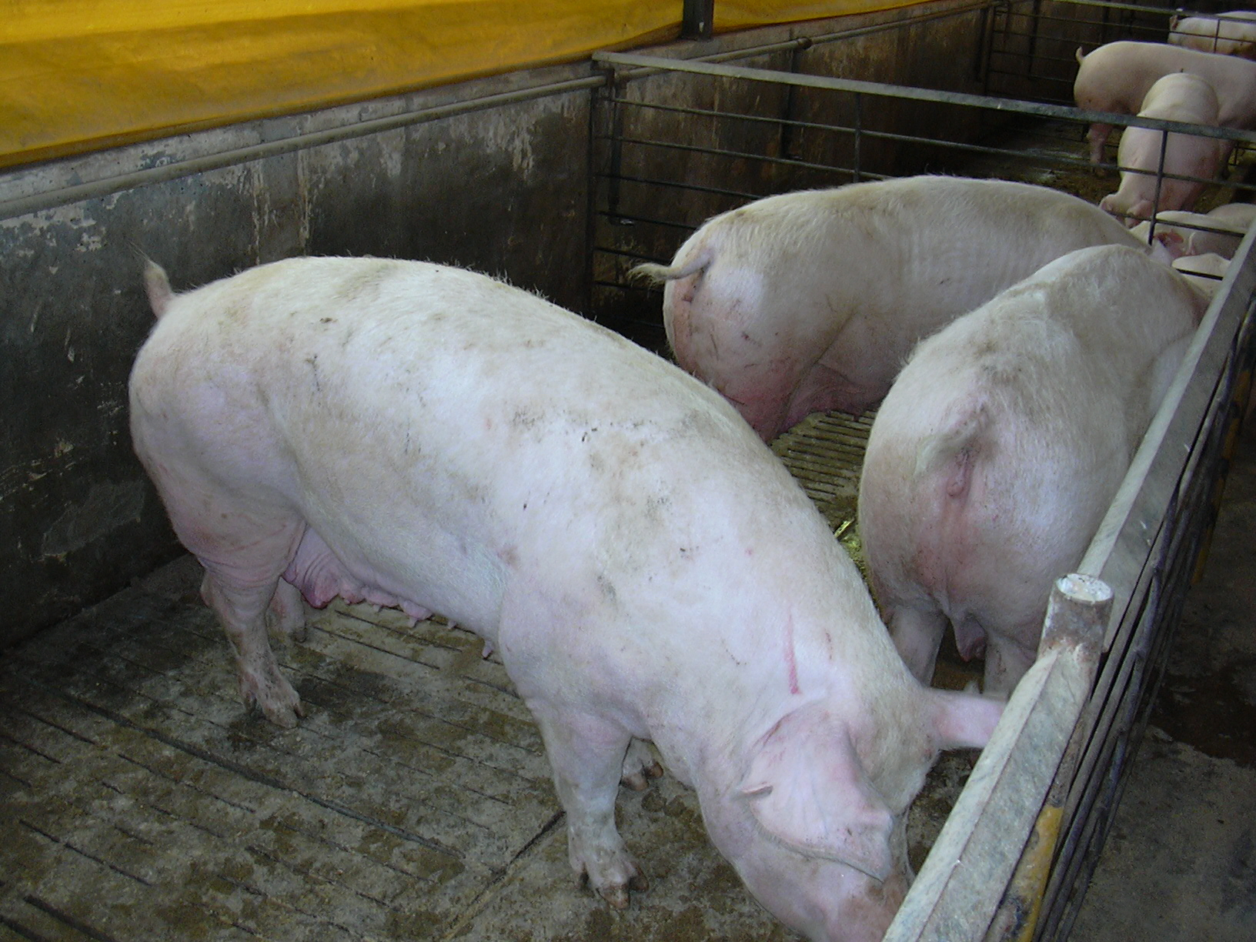

Slide 56
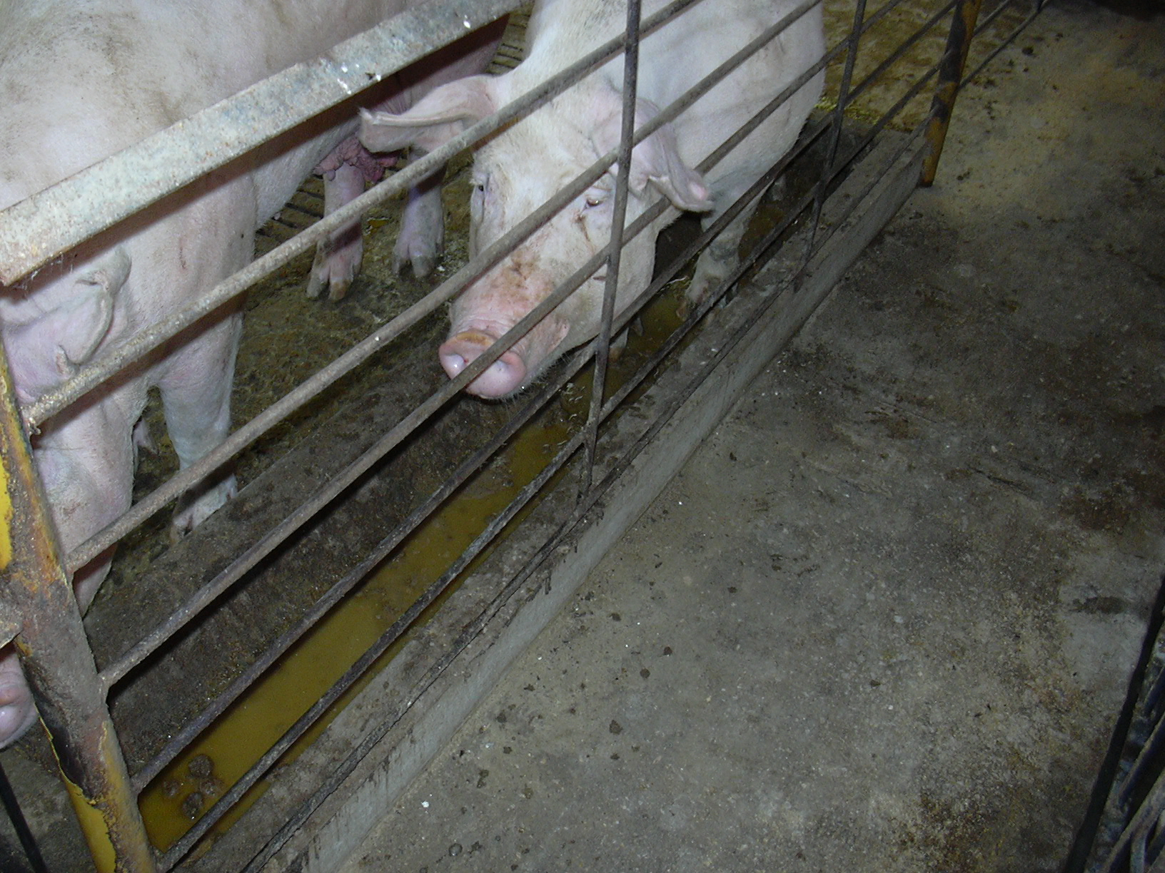

Slide 57
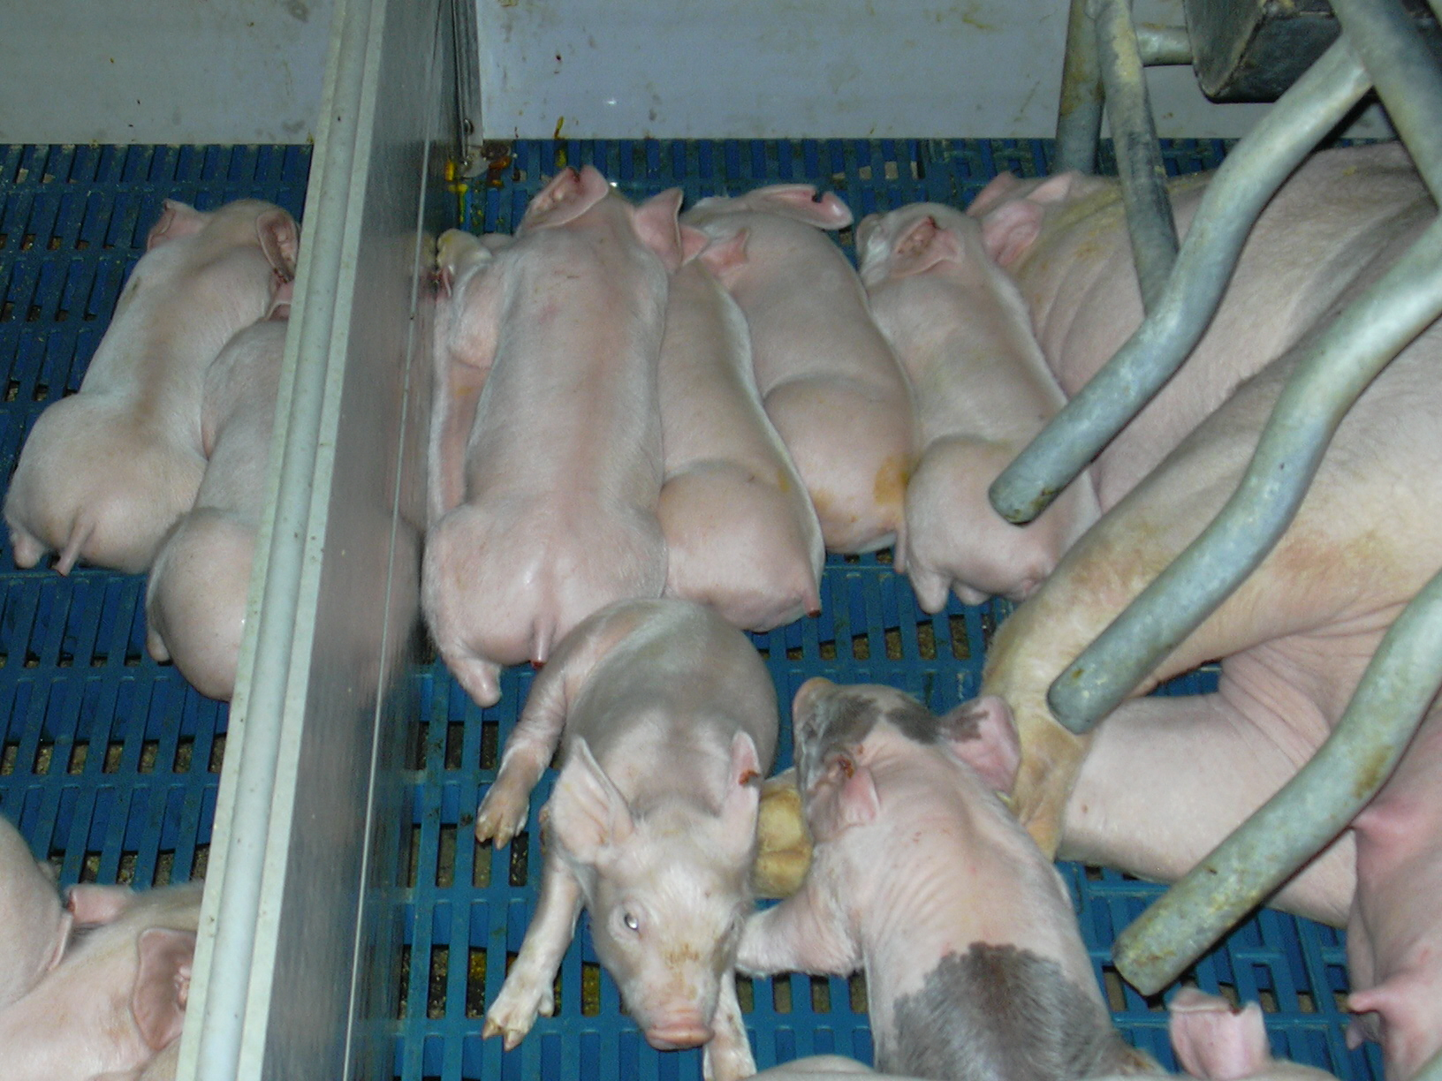

Slide 58
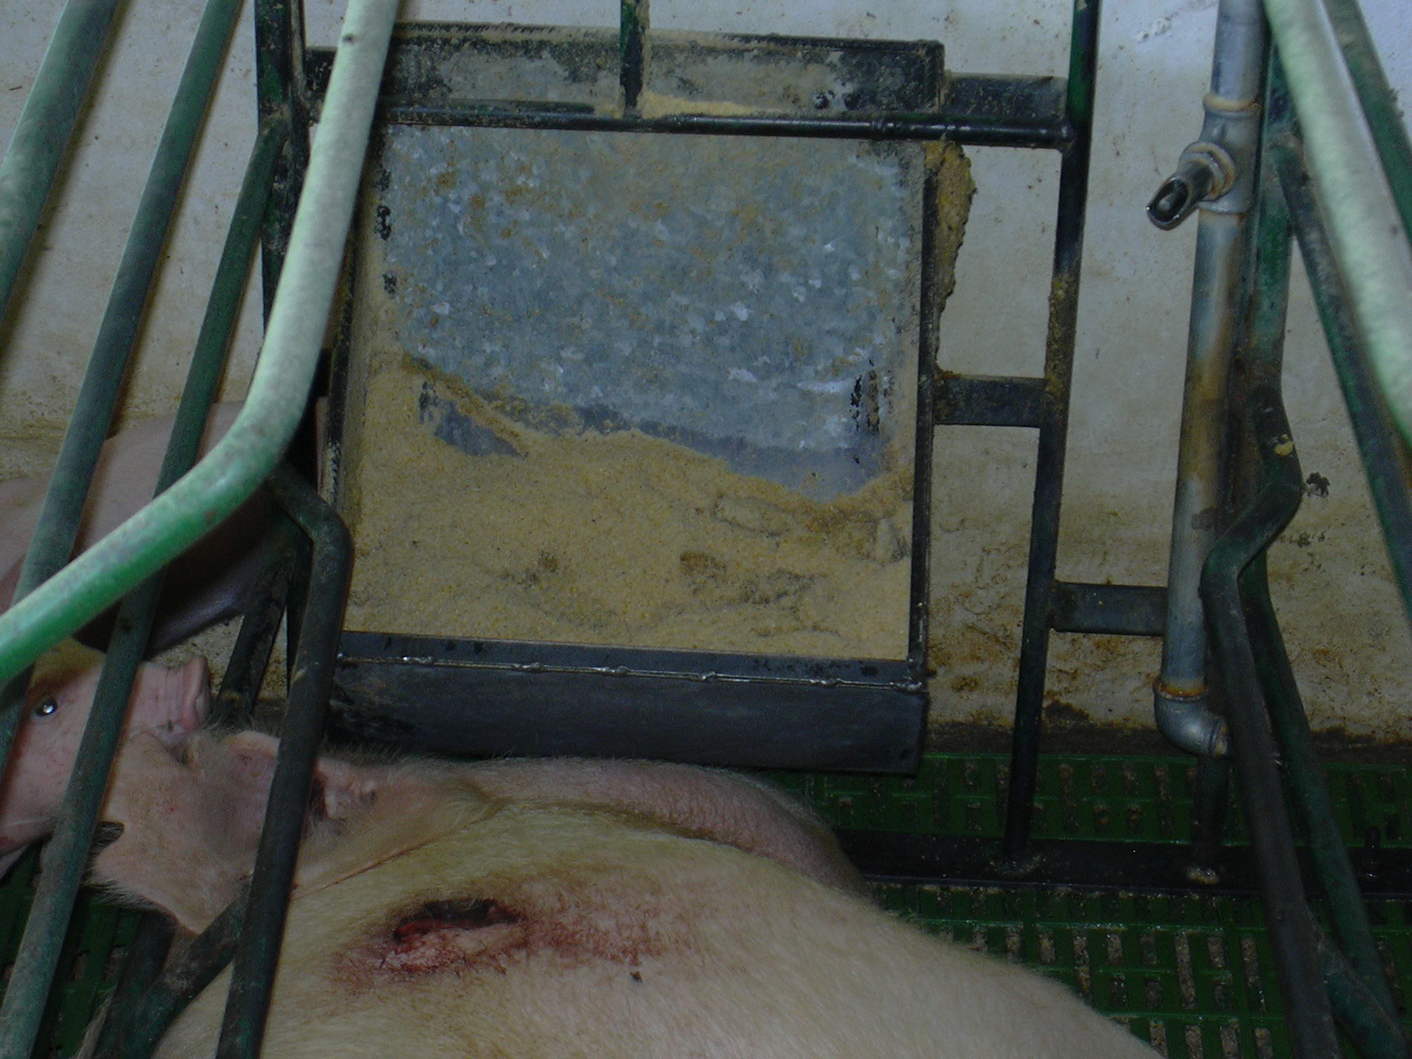

Slide 59
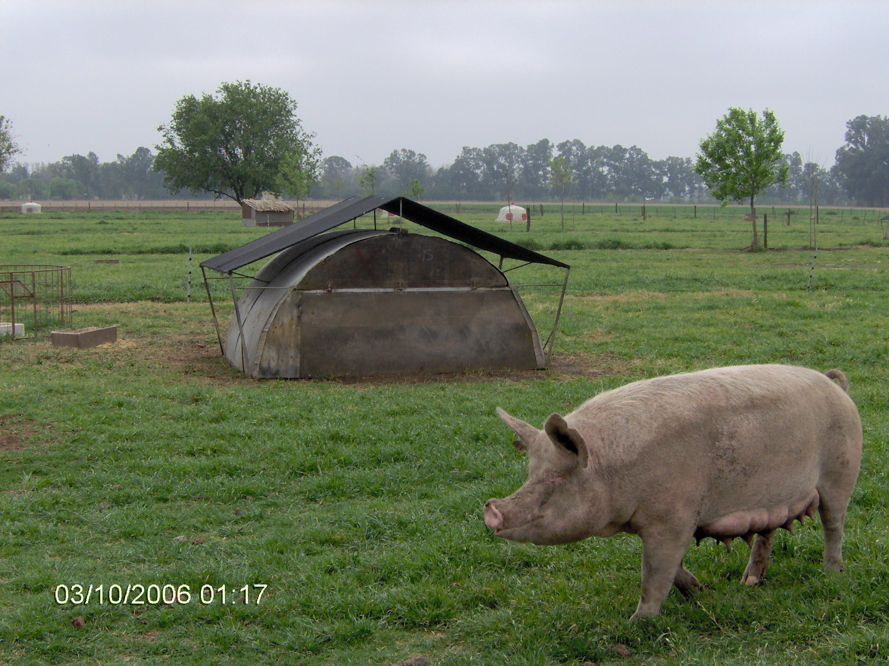

Slide 60
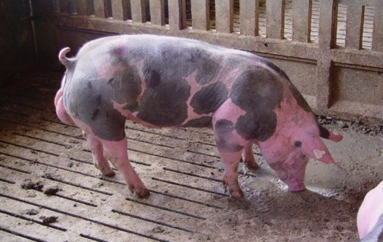
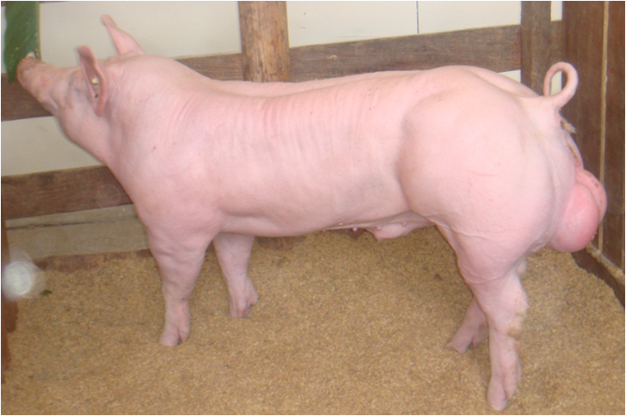
Padrillos
Alimentacion depende de:
Edad
Periodo ( inactivos 1-1,5 kg / pre-servicio / servicio)
Ambiente
Vitaminas
Minerales

Slide 61
